Slide 1
M01 인체일반생물학과 기초세포생물학
순환계 요약: 심장·혈관·혈류와 항상성
The Circulatory System: Heart, Vessels, Blood Flow and Homeostasis
M01-W01-L01
1주 1회

Slide 2
GOALS 학습목표
1. 다세포 생물에서 확산만으로 물질 수송이 불가능해지는 조건을 거리와 시간의 관계로 설명하고 순환계가 해결하는 문제를 규정한다.
2. 폐순환과 전신순환을 직렬로 놓인 두 회로로 기술하고 각 회로의 압력과 저항이 다른 이유를 설명한다.
3. 심장의 네 개 방과 두 종류 판막의 배치를 그리고 한 번의 심주기에서 판막이 열리고 닫히는 순서를 쓴다.
4. 심장 전도계의 경로를 쓰고 SA node의 자동능이 어떻게 생기는지 이온 전류로 설명한다.
5. 심박출량을 구성하는 두 변수를 정의하고 Frank–Starling 기전과 자율신경 조절이 각각 어느 변수를 바꾸는지 구분한다.
6. 동맥·모세혈관·정맥의 벽 구조 차이를 기능과 연결해 설명하고 혈관 구간별 압력·속도·총단면적의 변화를 그린다.
7. 혈류와 압력차·저항의 관계를 써서 혈관 반지름이 저항을 결정하는 정도를 계산한다.
8. 모세혈관에서의 액체 이동을 Starling 힘으로 설명하고 부종이 생기는 네 가지 경로를 든다.
9. 혈압 조절을 단기 반사와 장기 조절로 나누어 설명하고 각 축이 작동하는 시간 규모를 구분한다.
M01-W01-L01 · 순환계 요약: 심장·혈관·혈류와 항상성 2

Slide 3
PREREQ 선수지식
• 고등학교 수준의 인체 구조 개관 — 심장, 폐, 혈관의 위치
• 확산과 농도기울기의 개념
• 압력, 유량, 저항의 기본 물리 개념
M01-W01-L01 · 순환계 요약: 심장·혈관·혈류와 항상성 3

Slide 4
OUTLINE 강의 구성
1. 1. 순환계가 해결하는 문제
2. 2. 두 개의 회로: 폐순환과 전신순환
3. 3. 심장의 구조: 네 개의 방과 두 종류의 판막
4. 4. 심장의 전기 활동: 자동능과 전도계
5. 5. 심주기: 압력과 용적의 변화
6. 6. 심박출량의 조절
7. 7. 혈관의 구조와 혈류의 물리
8. 8. 모세혈관 교환과 Starling 힘
9. 9. 혈압의 조절: 단기 반사와 장기 조절
10. 10. 국소 혈류 조절 — 기관마다 규칙이 다르다
11. 11. 정맥 환류와 순환의 통합
12. 12. 쇼크 — 순환 부전을 혈역학으로 분류한다
13. 13. 순환계 질환을 읽는 기본 논리
M01-W01-L01 · 순환계 요약: 심장·혈관·혈류와 항상성 4

Slide 5
01 1. 순환계가 해결하는 문제
• 순환계를 공부할 때 먼저 확정해야 할 것은 이 계통이 무엇을 해결하기 위해 존재하는가다. 세포는 산소와 영양소를 받아들이고 이산화탄소와 대사 폐기물을 내보내야 한다. 단세포 생물이나 두께가 얇은 생물에서는 이 교환이 확산(diffusion) 만으로 충분하다. 문제는 확산이 거리에 대해 매우 비효율적인 수송 방식이라는 점이다.
• 확산으로 물질이 이동하는 데 걸리는 시간은 거리의 제곱에 비례한다. 산소가 조직 안에서 확산하는 경우를 보면, 10 μm를 이동하는 데 약 0.05초가 걸린다. 거리가 10배인 100 μm가 되면 시간은 100배인 약 5초가 된다. 1 cm, 즉 10,000 μm를 이동하려면 약 14시간이 필요하다. 사람의 몸에서 가장 안쪽 세포가 체표면에서 수십 cm 떨어져 있으므로, 확산만으로 산소를 공급한다면 이 세포는 수십 일을 기다려야 한다. 산소 소비 속도를 생각하면 불가능한 수치다.
• 따라서 몸집이 커진 동물은 확산을 대체하는 수송 방식을 가져야 한다. 그 방식이 대류(convection, bulk flow), 즉 액체 자체를 이동시켜 녹아 있는 물질을 함께 옮기는 것이다. 순환계는 이 대류 수송을 담당하는 계통이며, 세 요소로 이루어진다.
• 펌프: 액체에 에너지를 주어 흐름을 만드는 심장
• 관: 액체를 목적지까지 전달하는 혈관
• 운반 매체: 물질을 녹이거나 결합해 실어 가는 혈액
• 중요한 점은 순환계가 확산을 대체하지 않는다는 것이다. 순환계는 대류로 혈액을 세포 근처까지 빠르게 옮기고, 마지막 수십 μm 구간은 다시 확산에 맡긴다. 모세혈관(capillary)의 벽 두께가 한 겹의 세포이고 모든 조직 세포가 모세혈관에서 20 μm 이내에 있는 이유가 여기에 있다. 즉 순환계의 설계 원리는 확산 거리를 짧게 유지하는 것이다.
M01-W01-L01 · 순환계 요약: 심장·혈관·혈류와 항상성 5

Slide 6
01 1. 순환계가 해결하는 문제
임상 연계 임상 연계 종양이 직경 1~2 mm를 넘어서 자라려면 스스로 혈관을 끌어와야 한다. 그 이상 커지면 중심부가 모세혈관에서 멀어져 산소가 확산으로 닿지 않고 괴사하기 때문이다. 이 제약 때문에 종양은 VEGF 같은 혈관 형성 인자를 분비하며, 이 과정을 차단하는 항VEGF 치료가 암 치료의 한 축이 되었다. 종양 혈관신생의 분자 기전은 M01-W12-L03에서 다룬다.
연구 전선 연구 전선 확산 거리의 제약은 조직공학이 부딪히는 가장 큰 벽이다. 배양 접시에서 만든 organoid는 직경 수백 μm를 넘기면 중심부가 괴사한다. 혈관이 없어 산소가 닿지 않기 때문이며, 종양이 1~2 mm에서 멈추는 것과 같은 이유다. 혈관 내피세포를 함께 배양해 organoid 안에 혈관 모양 구조를 만들거나, 3D 인쇄로 관을 미리 깔아 두고 세포를 채우거나, 동물에 이식해 숙주의 혈관을 끌어오는 세 가지 접근이 경쟁하고 있다. 사람의 이식 가능한 장기를 만드는 일이 세포를 모으는 문제가 아니라 혈관을 만드는 문제라는 점이 이 분야의 현재 상태다.
M01-W01-L01 · 순환계 요약: 심장·혈관·혈류와 항상성 6

Slide 7
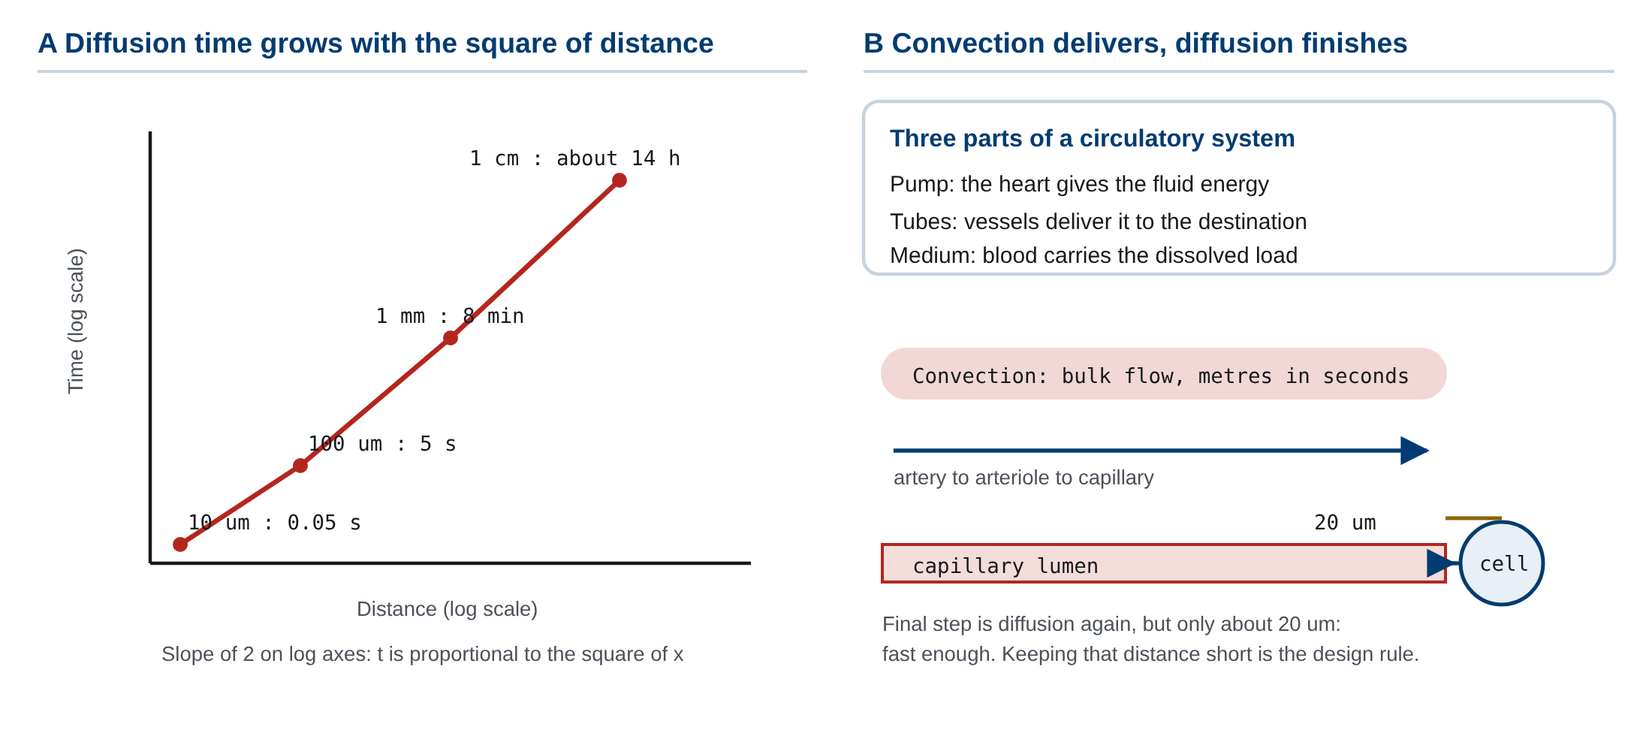
01 1. 순환계가 해결하는 문제
확산 거리와 소요 시간의 관계, 그리고 대류와 확산이 역할을 나누는 구조. 확산 시간이 거리의 제곱에 비례하므로 몸집이 커지면 대류 수송이 필요해지고, 모세혈관은 마지막 확산 구간을 20 μm 이내로 줄이는 장치가 된다.
M01-W01-L01 · 순환계 요약: 심장·혈관·혈류와 항상성 7
Notes:
확산 거리와 소요 시간의 관계, 그리고 대류와 확산이 역할을 나누는 구조. 확산 시간이 거리의 제곱에 비례하므로 몸집이 커지면 대류 수송이 필요해지고, 모세혈관은 마지막 확산 구간을 20 μm 이내로 줄이는 장치가 된다.

Slide 8
02 2. 두 개의 회로: 폐순환과 전신순환
• 사람의 순환계는 두 개의 회로가 직렬(in series) 로 연결된 구조다. 직렬이라는 말은 한 회로를 지난 혈액이 반드시 다른 회로를 지난다는 뜻이며, 따라서 두 회로를 지나는 혈류량은 시간 평균으로 반드시 같다.
• 폐순환(pulmonary circulation) 은 우심실에서 시작한다. 우심실이 밀어낸 혈액은 pulmonary artery를 지나 폐의 모세혈관에서 가스 교환을 하고, pulmonary vein을 통해 좌심방으로 돌아온다. 이때 혈액은 이산화탄소를 내주고 산소를 받는다.
• 전신순환(systemic circulation) 은 좌심실에서 시작한다. 좌심실이 밀어낸 혈액은 aorta와 그 분지를 지나 전신 조직의 모세혈관에서 산소와 영양소를 내주고, vena cava를 통해 우심방으로 돌아온다.
• 두 회로의 혈류량은 같지만 압력은 크게 다르다. 전신순환의 평균 동맥압은 약 93 mmHg이고 폐순환은 약 15 mmHg다. 압력이 6배 이상 차이 나는 이유는 저항의 차이에 있다. 폐순환은 짧고 혈관이 굵으며 넓게 병렬로 퍼져 있어 저항이 낮다. 이 저압 회로가 가스 교환에 왜 유리한지는 M01-W01-L02에서 이어서 다룬다. 전신순환은 몸 전체에 뻗어 있고 세동맥(arteriole)이 좁게 유지되므로 저항이 높다. 같은 혈류를 보내기 위해 높은 저항을 극복해야 하므로 좌심실이 더 큰 압력을 만들어야 하고, 그 결과 좌심실의 벽이 우심실보다 3배 가까이 두껍다.
• 전신순환의 또 하나의 특징은 대부분의 기관이 병렬(in parallel) 로 연결되어 있다는 점이다. 뇌, 심장, 신장, 근육, 피부가 aorta에서 각각 따로 혈액을 받는다. 병렬 연결에는 두 가지 이점이 있다. 첫째, 모든 기관이 같은 산소 농도의 혈액을 받는다. 둘째, 각 기관의 혈류를 서로 독립적으로 조절할 수 있다. 운동 중에 근육으로 가는 혈류를 늘리면서 뇌로 가는 혈류를 유지할 수 있는 것이 이 구조 덕분이다.
• 예외가 있다. 소화관에서 나온 혈액은 간을 한 번 더 지난 뒤에 심장으로 돌아간다. 이 직렬 연결을 hepatic portal system이라 하며, 흡수된 영양소와 독성 물질이 전신으로 퍼지기 전에 간에서 처리되게 한다. 신장의 사구체와 세뇨관 주위 모세혈관도 직렬로 이어진 두 번째 예다.
M01-W01-L01 · 순환계 요약: 심장·혈관·혈류와 항상성 8

Slide 9
02 2. 두 개의 회로: 폐순환과 전신순환
비교 항목 | 폐순환 | 전신순환
펌프 | 우심실 | 좌심실
평균 압력 | 약 15 mmHg | 약 93 mmHg
저항 | 낮음 | 높음
심실 벽 두께 | 얇음 | 두꺼움 (약 3배)
혈류량 | 심박출량과 동일 | 심박출량과 동일
모세혈관의 기능 | 가스 교환 | 산소·영양소 공급과 폐기물 수거
M01-W01-L01 · 순환계 요약: 심장·혈관·혈류와 항상성 9

Slide 10
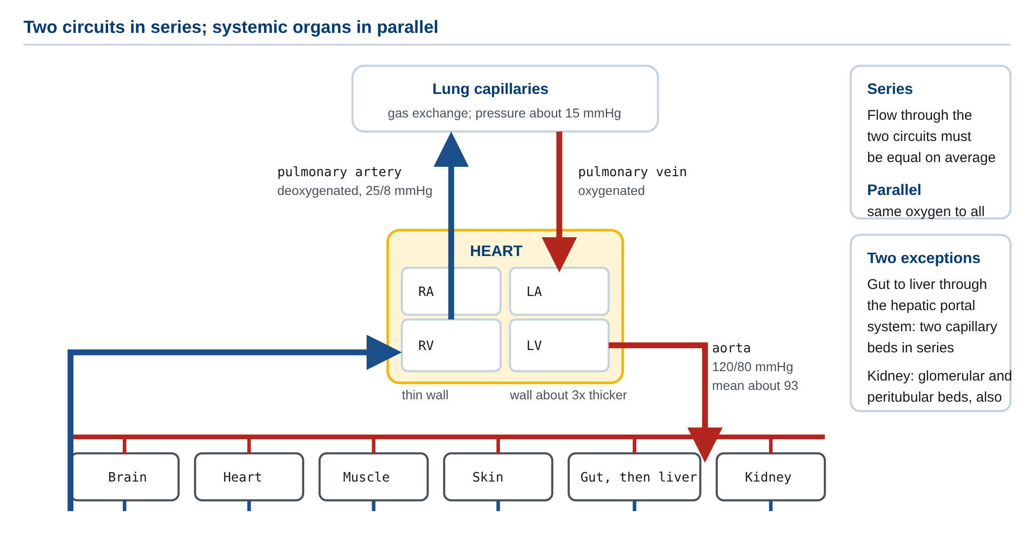
02 2. 두 개의 회로: 폐순환과 전신순환
폐순환과 전신순환의 직렬 배치, 그리고 전신 기관들의 병렬 배치. 각 구간의 산소 포화도와 대표 압력, 그리고 간과 신장에서 나타나는 직렬 모세혈관 배치를 함께 보인다.
M01-W01-L01 · 순환계 요약: 심장·혈관·혈류와 항상성 10
Notes:
폐순환과 전신순환의 직렬 배치, 그리고 전신 기관들의 병렬 배치. 각 구간의 산소 포화도와 대표 압력, 그리고 간과 신장에서 나타나는 직렬 모세혈관 배치를 함께 보인다.

Slide 11
03 3. 심장의 구조: 네 개의 방과 두 종류의 판막
• 심장은 네 개의 방으로 이루어진다. 위쪽의 두 심방(atrium) 은 돌아온 혈액을 받아 아래로 넘기고, 아래쪽의 두 심실(ventricle) 은 혈액을 회로로 밀어낸다. 심방은 혈액을 심실로 보내기만 하므로 벽이 얇고, 심실은 회로의 저항을 이겨야 하므로 벽이 두껍다.
• 혈액이 한 방향으로만 흐르게 하는 장치가 판막(valve) 이다. 판막은 압력차에 의해 수동적으로 열리고 닫히며, 근육처럼 능동적으로 작동하지 않는다. 판막은 두 종류다.
• Atrioventricular valve (AV valve): 심방과 심실 사이에 있다. 오른쪽이 tricuspid valve, 왼쪽이 mitral valve(bicuspid valve)다. 판막 끝에 chordae tendineae가 붙고 그 끝이 papillary muscle에 연결되어, 심실이 수축할 때 판막이 심방 쪽으로 뒤집히는 것을 막는다.
• Semilunar valve: 심실과 동맥 사이에 있다. 오른쪽이 pulmonary valve, 왼쪽이 aortic valve다. 반달 모양의 세 조각으로 이루어지고 chordae tendineae가 없다.
• 심장 자신도 혈액 공급을 받아야 한다. 심장 안을 지나는 혈액으로부터 확산으로 산소를 얻는 것은 벽이 두꺼워 불가능하므로, aorta가 시작되는 바로 위에서 갈라지는 coronary artery가 심근에 혈액을 공급한다. 좌심실이 수축하는 동안에는 심근 자체가 coronary artery를 눌러 혈류가 줄고, 이완기에 혈류가 주로 흐른다. 따라서 심장의 혈액 공급은 이완기에 의존한다. 심박수가 지나치게 빨라지면 이완기가 짧아져 심근 허혈이 생기는 이유가 여기에 있다.
• 심장 벽은 세 층이다. 안쪽의 endocardium, 가운데의 두꺼운 근육층 myocardium, 바깥의 epicardium이다. 심장 전체는 pericardium이라는 두 겹의 막에 싸여 있고 그 사이 공간에 소량의 액체가 있어 마찰을 줄인다.
M01-W01-L01 · 순환계 요약: 심장·혈관·혈류와 항상성 11

Slide 12
03 3. 심장의 구조: 네 개의 방과 두 종류의 판막
임상 연계 임상 연계 Pericardium 공간에 액체나 혈액이 빠르게 고이면 심장이 이완기에 충분히 팽창하지 못한다. 이를 cardiac tamponade라 하며, 전부하가 급격히 줄어 심박출량이 떨어진다. 혈압 저하, 경정맥 팽대, 심음 감소의 세 징후(Beck 삼징후)가 나타나고, 즉시 액체를 빼내야 한다.
시험에서 가려내는 지점 시험에서 가려내는 지점 판막의 해부학적 위치와 청진 위치는 다르다. 소리는 혈류를 따라 전달되므로 청진은 혈류가 향하는 쪽에서 한다. Aortic은 우측 제2늑간, pulmonic은 좌측 제2늑간, tricuspid는 좌측 흉골연 제4늑간, mitral은 심첨부다. 또한 추가 심음을 구분해야 한다. S3는 충만 초기에 혈액이 늘어난 심실로 급히 들어가며 나는 소리로, 용적 과부하와 수축기 심부전에서 들리고 젊은 사람에서는 정상일 수 있다. S4는 심방이 굳은 심실로 혈액을 밀어 넣을 때 나는 소리로, 이완기 기능 장애와 좌심실 비대에서 들리며 심방세동에서는 심방 수축이 없으므로 들릴 수 없다. 이 마지막 조건이 자주 출제된다.
M01-W01-L01 · 순환계 요약: 심장·혈관·혈류와 항상성 12

Slide 13
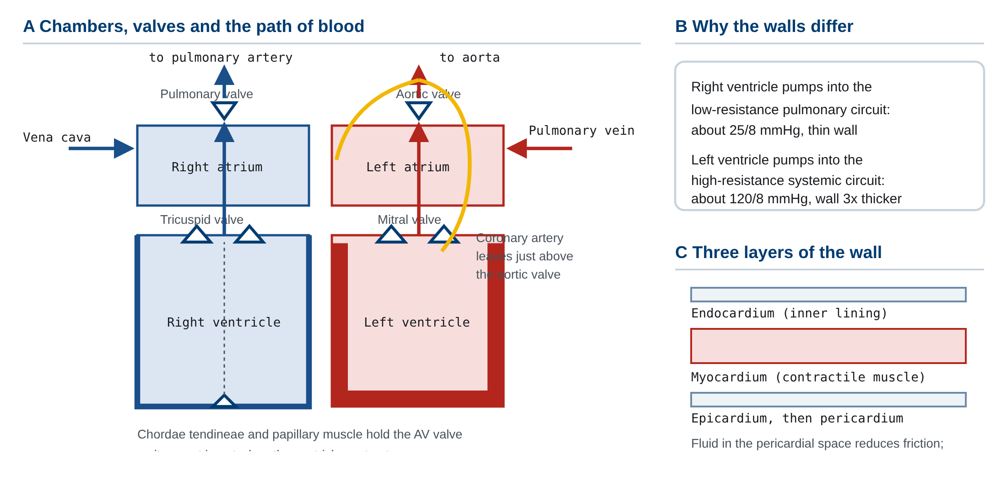
03 3. 심장의 구조: 네 개의 방과 두 종류의 판막
심장의 네 개 방과 네 개 판막, 혈액의 흐름 방향, coronary artery의 분지, 그리고 좌·우 심실 벽 두께의 차이.
M01-W01-L01 · 순환계 요약: 심장·혈관·혈류와 항상성 13
Notes:
심장의 네 개 방과 네 개 판막, 혈액의 흐름 방향, coronary artery의 분지, 그리고 좌·우 심실 벽 두께의 차이.

Slide 14
04 4. 심장의 전기 활동: 자동능과 전도계
• 심장은 신경 자극 없이도 스스로 박동한다. 이 성질을 자동능(automaticity) 이라 하며, 심장을 몸에서 떼어내 적절한 용액에 담가도 박동이 계속되는 것으로 확인된다. 자동능을 가진 세포는 심근 전체가 아니라 특수화된 전도계 세포들이다.
• 전도계의 경로는 다음과 같다.
• 1. Sinoatrial node (SA node): 우심방의 위쪽 벽에 있다. 분당 60~100회의 빈도로 가장 빠르게 흥분하므로 심장의 박동 속도를 결정한다. 이 때문에 정상 pacemaker라 부른다. 2. 심방 근육: SA node의 흥분이 심방 전체로 퍼져 심방이 수축한다. 3. Atrioventricular node (AV node): 심방과 심실 사이의 유일한 전기적 통로다. 전도 속도가 느려 약 0.1초의 지연이 생긴다. 이 지연 덕분에 심방 수축이 끝난 뒤에 심실 수축이 시작된다. 4. His 속과 Purkinje 섬유: 전도 속도가 매우 빨라 심실 전체를 거의 동시에 흥분시킨다. 심실 수축이 심첨부에서 시작해 위로 짜 올리는 순서가 되므로 혈액이 동맥 쪽으로 효과적으로 밀려난다.
• SA node의 자동능은 이온 전류의 조합으로 만들어진다. SA node 세포에는 안정 막전위가 없다. 재분극이 끝난 직후부터 funny current(I_f)라 불리는 비선택적 양이온 전류가 서서히 안쪽으로 흘러 막전위를 점점 올린다. 이 서서히 올라가는 전위를 pacemaker potential이라 한다. 역치에 닿으면 T형과 L형 Ca²⁺ 통로가 열려 탈분극이 일어나고, K⁺ 통로가 열려 재분극한 뒤 다시 I_f가 시작된다. 심근 세포의 활동전위에서 탈분극을 Na⁺ 전류가 담당하는 것과 달리, SA node에서는 Ca²⁺ 전류가 담당한다는 점이 차이다.
• 자율신경은 자동능의 속도를 바꾼다. 교감신경에서 나온 노르에피네프린은 β₁ 수용체를 통해 cAMP를 올리고, cAMP가 I_f 통로에 직접 결합해 전류를 키우므로 pacemaker potential이 빠르게 올라가 심박수가 늘어난다. 부교감신경의 아세틸콜린은 M₂ 수용체를 통해 K⁺ 전류를 늘리고 I_f를 줄여 심박수를 낮춘다. 안정 상태에서는 부교감신경의 영향이 우세하므로 실제 심박수는 SA node 고유의 빈도보다 낮은 분당 약 70회가 된다.
• 심근 세포들은 gap junction으로 연결되어 전기적으로 하나처럼 움직인다. 이 때문에 심방 전체와 심실 전체가 각각 하나의 기능 단위(functional syncytium)로 수축한다. 또한 심근 활동전위는 긴 평탄기(plateau)를 가져 지속 시간이 약 200~300 ms에 이르고, 그 결과 불응기가 길어 골격근처럼 수축이 겹쳐 쌓이는 현상(tetanus)이 일어나지 않는다. 심장이 수축과 이완을 반드시 번갈아 해야 하므로 이는 필수적인 성질이다.
M01-W01-L01 · 순환계 요약: 심장·혈관·혈류와 항상성 14

Slide 15
04 4. 심장의 전기 활동: 자동능과 전도계
시험에서 가려내는 지점 시험에서 가려내는 지점 심장의 활동전위는 두 종류이고, 약물이 어느 쪽에 듣는지가 여기서 갈린다. 빠른 반응 세포(심방근, 심실근, Purkinje)는 0상 탈분극을 Na⁺ 전류가 만들고, 느린 반응 세포(SA node, AV node)는 Ca²⁺ 전류가 만든다. 따라서 Na⁺ 통로 차단제(class I)는 심실 부정맥에, Ca²⁺ 통로 차단제(class IV)와 β 차단제(class II)는 node에 작용해 심박수와 방실 전도를 늦춘다. 또 하나 자주 갈리는 지점은 전도 속도의 순서다. Purkinje(약 2~4 m/s) > 심방·심실근(약 0.3~1 m/s) > SA node > AV node(약 0.05 m/s, 가장 느림) 이다. AV node가 가장 느리다는 사실이 심방 수축과 심실 수축 사이의 지연을 만든다.
연구 전선 연구 전선 I_f 전류가 심박수를 정한다는 사실이 약으로 이어졌다. Ivabradine은 I_f 통로(HCN4)만 선택적으로 막아 수축력과 혈압에 거의 영향을 주지 않고 심박수만 낮춘다. 심박수가 높은 수축기 심부전 환자에서 예후를 개선했다. 더 나아가 생물학적 pacemaker를 만들려는 시도가 있다. 전극 대신 HCN 유전자를 심근에 전달하거나 줄기세포에서 분화시킨 node 세포를 이식해, 기계 장치 없이 자율신경에 반응하는 박동원을 만들려는 것이다. 아직 박동의 안정성과 장기 생착이 해결되지 않았다.
M01-W01-L01 · 순환계 요약: 심장·혈관·혈류와 항상성 15

Slide 16
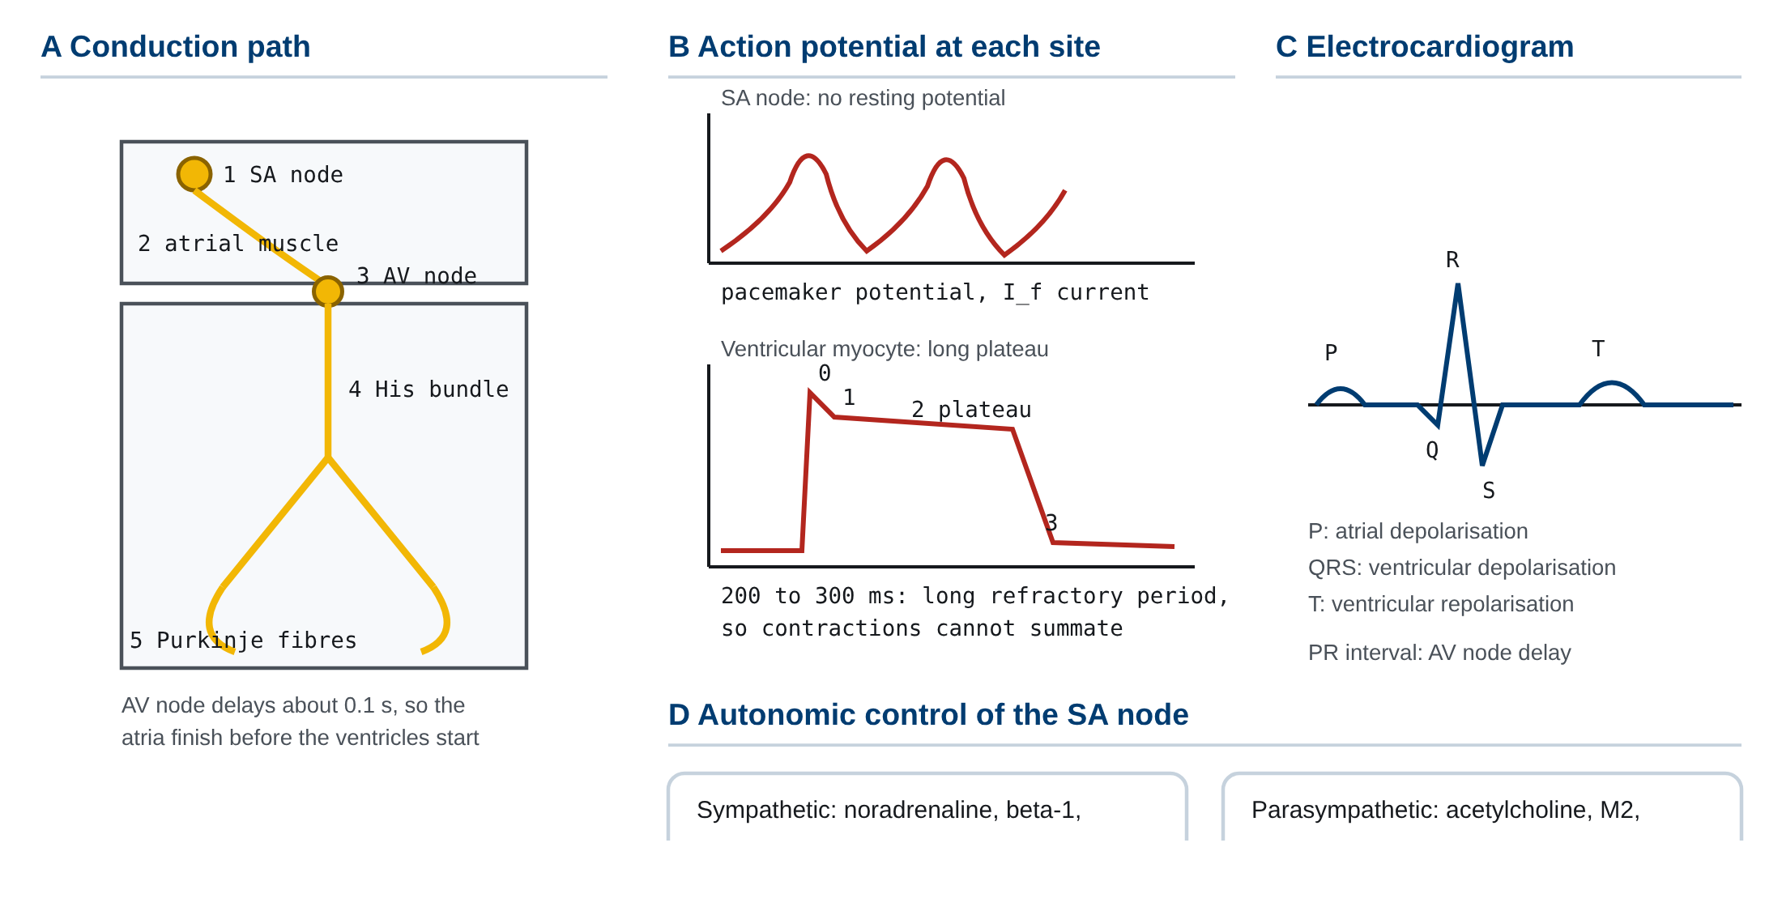
04 4. 심장의 전기 활동: 자동능과 전도계
심장 전도계의 경로와 각 지점의 활동전위 모양, 그리고 이들이 합쳐져 만들어지는 심전도 파형의 대응 관계. SA node의 pacemaker potential을 만드는 이온 전류를 함께 보인다.
M01-W01-L01 · 순환계 요약: 심장·혈관·혈류와 항상성 16
Notes:
심장 전도계의 경로와 각 지점의 활동전위 모양, 그리고 이들이 합쳐져 만들어지는 심전도 파형의 대응 관계. SA node의 pacemaker potential을 만드는 이온 전류를 함께 보인다.

Slide 17
05 5. 심주기: 압력과 용적의 변화
• 한 번의 박동에서 일어나는 사건의 연속을 심주기(cardiac cycle) 라 한다. 심주기는 심실을 기준으로 수축기(systole)와 이완기(diastole)로 나뉘고, 판막의 개폐는 전적으로 압력차에 따라 결정된다. 좌심실을 기준으로 네 단계로 정리하면 다음과 같다.
• 1. 충만기(ventricular filling, 이완기): 심실압이 심방압보다 낮으므로 mitral valve가 열려 있고 혈액이 심실로 들어온다. 처음에는 압력차에 의해 빠르게 들어오고, 마지막 약 20%는 심방 수축이 밀어 넣는다. 충만이 끝난 시점의 심실 용적을 end-diastolic volume (EDV) 이라 하며 약 120 mL다. 2. 등용적 수축기(isovolumetric contraction): 심실이 수축을 시작해 심실압이 심방압을 넘으면 mitral valve가 닫힌다. 그러나 아직 aorta 압력보다는 낮으므로 aortic valve도 닫혀 있다. 두 판막이 모두 닫힌 상태에서 심실이 수축하므로 용적은 변하지 않고 압력만 급격히 오른다. Mitral valve가 닫히는 소리가 제1심음(S1)이다. 3. 구출기(ejection): 심실압이 aorta 압력을 넘으면 aortic valve가 열리고 혈액이 나간다. 이때 나가는 양이 일회박출량(stroke volume, SV) 으로 약 70 mL다. 구출이 끝난 뒤 남은 용적이 end-systolic volume (ESV) 으로 약 50 mL다. 4. 등용적 이완기(isovolumetric relaxation): 심실이 이완해 심실압이 aorta 압력보다 낮아지면 aortic valve가 닫힌다. 이 소리가 제2심음(S2)이다. Mitral valve가 아직 닫혀 있으므로 용적은 변하지 않고 압력만 급격히 떨어진다.
• 여기서 구혈률(ejection fraction, EF) 이 정의된다. EF = SV / EDV이며 정상은 55~70%다. 즉 심실은 담고 있던 혈액을 전부 내보내지 않고 절반 남짓만 내보낸다. 이 여유분이 있기 때문에 수축력을 높이면 박출량을 늘릴 수 있다.
• 심주기는 압력–용적 고리(pressure–volume loop)로 그리면 한눈에 정리된다. 고리의 가로 폭이 일회박출량이고, 고리로 둘러싸인 면적이 심실이 한 번의 박동에서 한 일(stroke work) 이다.
M01-W01-L01 · 순환계 요약: 심장·혈관·혈류와 항상성 17

Slide 18
05 5. 심주기: 압력과 용적의 변화
핵심 정리 판막은 스스로 결정하지 않는다. 네 단계의 순서는 전적으로 심실압이 심방압과 동맥압 사이에서 오르내리는 결과다. 판막 질환을 이해할 때도 압력 관계로 돌아가 생각하면 된다.
시험에서 가려내는 지점 시험에서 가려내는 지점 경정맥압 파형(JVP)은 우심방의 압력을 몸 밖에서 읽는 창이다. a파는 심방 수축, c파는 심실 수축 초기에 tricuspid valve가 심방 쪽으로 밀리며 생기는 융기, v파는 심실 수축 중 심방에 혈액이 차는 동안의 상승이다. 여기서 질환이 읽힌다. 심방세동에서는 심방 수축이 없으므로 a파가 사라지고, tricuspid 협착이나 폐동맥 고혈압처럼 심방이 저항에 맞서 수축해야 하면 a파가 커진다. 방실 해리에서 심방이 닫힌 tricuspid valve에 대고 수축하면 간헐적으로 거대한 cannon a파가 나타난다. Tricuspid 역류에서는 수축기에 혈액이 심방으로 되밀리므로 v파가 커진다.
M01-W01-L01 · 순환계 요약: 심장·혈관·혈류와 항상성 18

Slide 19
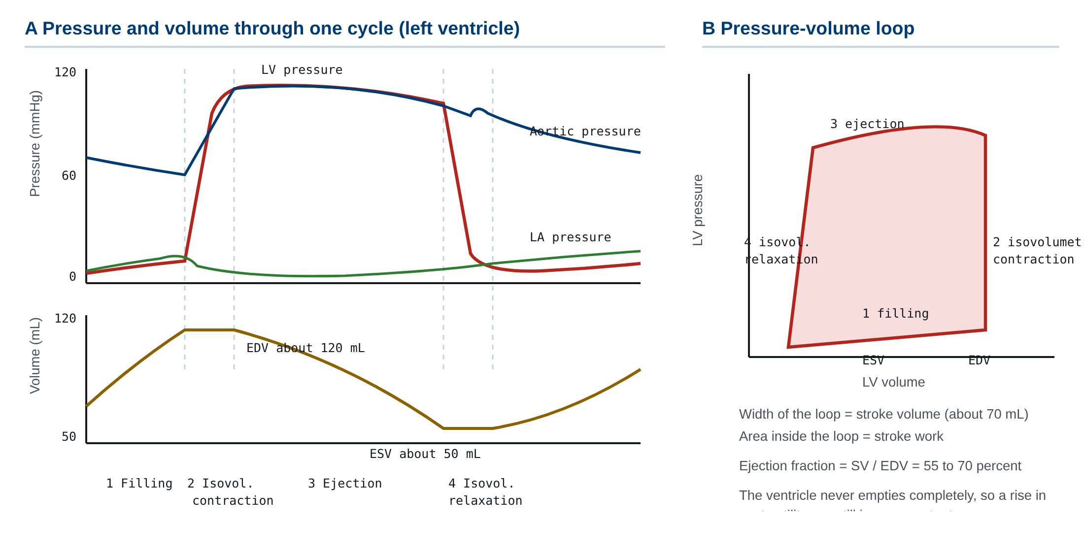
05 5. 심주기: 압력과 용적의 변화
심주기 네 단계의 압력·용적 변화. 좌심실압, 좌심방압, aorta압의 곡선과 심실 용적 곡선, 판막 개폐 시점, 심음, 그리고 이를 압력–용적 고리로 다시 나타낸 그림.
M01-W01-L01 · 순환계 요약: 심장·혈관·혈류와 항상성 19
Notes:
심주기 네 단계의 압력·용적 변화. 좌심실압, 좌심방압, aorta압의 곡선과 심실 용적 곡선, 판막 개폐 시점, 심음, 그리고 이를 압력–용적 고리로 다시 나타낸 그림.

Slide 20
06 6. 심박출량의 조절
• 단위 시간에 심장이 내보내는 혈액량이 심박출량(cardiac output, CO) 이며, 두 변수의 곱으로 정의된다.
• CO = 심박수(heart rate, HR) × 일회박출량(stroke volume, SV)
• 정상 안정 상태에서 분당 약 70회 × 70 mL = 약 5 L/min이다. 전신의 혈액량이 약 5 L이므로, 혈액 전체가 1분에 한 바퀴를 돈다는 뜻이다. 격렬한 운동에서 심박출량은 20~25 L/min까지, 훈련된 운동선수에서는 35 L/min까지 올라갈 수 있다.
• 심박수는 앞 절에서 본 대로 자율신경이 SA node에 작용해 조절한다. 일회박출량은 세 요소로 결정된다.
• 전부하(preload): 수축 직전 심실이 늘어난 정도, 실질적으로 EDV다. 정맥 환류량이 전부하를 정한다.
• 수축력(contractility): 같은 전부하에서 심실이 내는 힘. 교감신경과 카테콜아민이 올린다.
• 후부하(afterload): 심실이 혈액을 내보내기 위해 이겨야 하는 압력, 실질적으로 동맥압이다. 후부하가 높아지면 일회박출량이 줄어든다.
• 전부하와 일회박출량의 관계가 Frank–Starling 기전이다. 심실로 들어온 혈액이 많아 심근이 더 늘어나면, 심장은 더 강하게 수축해 들어온 양만큼을 내보낸다. 분자 수준의 근거는 두 가지다. 첫째, 심근이 늘어나면 actin과 myosin의 겹침 정도가 최적에 가까워져 만들어지는 힘이 커진다. 둘째, 늘어난 상태에서 troponin C의 Ca²⁺ 민감도가 높아진다. Actin과 myosin이 힘을 내는 기전 자체는 M01-W03-L03에서 다룬다.
• Frank–Starling 기전의 의미는 심장이 스스로 유입량과 배출량을 맞춘다는 것이다. 신경 조절 없이도 좌심실과 우심실의 박출량이 자동으로 같아지며, 자세를 바꾸거나 호흡에 따라 정맥 환류가 변해도 박출량이 따라간다. 반대로 말하면, 심박출량의 상한을 정하는 것은 많은 경우 심장의 힘이 아니라 정맥 환류량이다.
• 수축력은 Frank–Starling 곡선 자체를 위아래로 옮긴다. 교감신경이 활성화되면 β₁ 수용체–cAMP–PKA 경로가 L형 Ca²⁺ 통로와 SERCA를 인산화해 세포 안으로 들어오는 Ca²⁺을 늘리고 sarcoplasmic reticulum이 Ca²⁺을 더 빨리 회수하게 한다. 그 결과 같은 EDV에서 더 큰 박출량이 나오고 이완도 빨라진다. β₁ 수용체에서 cAMP와 PKA로 이어지는 신호 경로 자체는 M01-W11-L02에서 다룬다. 심부전에서는 곡선이 아래로 내려가므로 같은 박출량을 내려면 더 높은 EDV, 즉 더 높은 충만압이 필요하고, 그 결과 폐나 전신에 정맥 울혈이 생긴다.
M01-W01-L01 · 순환계 요약: 심장·혈관·혈류와 항상성 20

Slide 21
06 6. 심박출량의 조절
임상 연계 임상 연계 Digoxin은 Na⁺/K⁺-ATPase를 억제해 세포 안 Na⁺를 올리고, 그 결과 Na⁺/Ca²⁺ 교환체의 Ca²⁺ 배출이 줄어 세포 안 Ca²⁺이 늘어난다. 수축력을 높이는 기전이지만 치료 영역이 좁고 부정맥을 일으키므로 현재는 제한적으로 쓴다. 오늘날 심부전 치료의 중심은 수축력을 억지로 올리는 것이 아니라 후부하와 전부하를 낮추고 신경호르몬 활성화를 차단하는 쪽이다.
M01-W01-L01 · 순환계 요약: 심장·혈관·혈류와 항상성 21

Slide 22
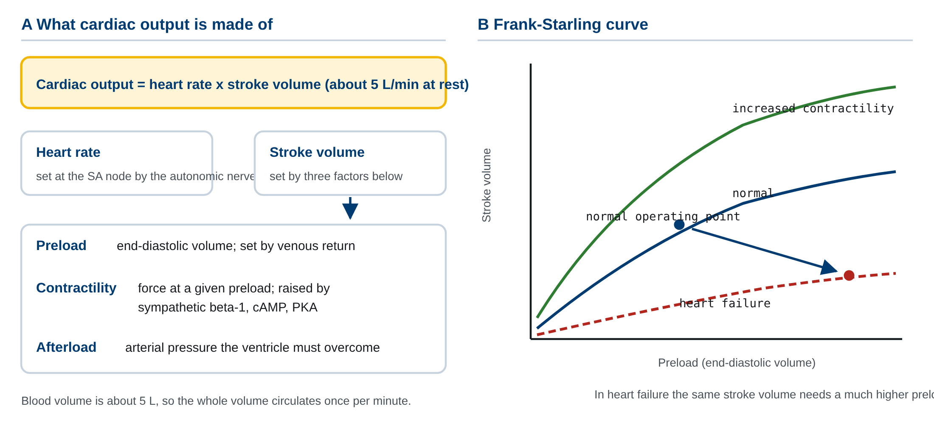
06 6. 심박출량의 조절
심박출량을 결정하는 변수의 구조와 Frank–Starling 곡선. 전부하·수축력·후부하가 각각 곡선의 어느 방향으로 작용하는지, 그리고 심부전에서 곡선이 어떻게 이동하는지를 보인다.
M01-W01-L01 · 순환계 요약: 심장·혈관·혈류와 항상성 22
Notes:
심박출량을 결정하는 변수의 구조와 Frank–Starling 곡선. 전부하·수축력·후부하가 각각 곡선의 어느 방향으로 작용하는지, 그리고 심부전에서 곡선이 어떻게 이동하는지를 보인다.

Slide 23
07 7. 혈관의 구조와 혈류의 물리
• 혈관은 하나의 관이 아니라 구간마다 벽 구조와 기능이 다르게 분화되어 있다. 모든 혈관 벽은 안쪽의 endothelium(한 겹의 내피세포), 가운데의 smooth muscle과 elastin 층, 바깥의 결합조직 층으로 이루어지지만 각 층의 두께가 크게 다르다.
• 동맥(artery): Elastin이 풍부하다. 심실이 수축할 때 늘어나 혈액을 저장하고, 이완기에 되돌아오며 혈액을 밀어낸다. 그 결과 박동하는 심장의 출력이 연속적인 흐름으로 바뀐다. 이 완충 작용을 Windkessel 효과라 한다.
• 세동맥(arteriole): Smooth muscle이 상대적으로 두껍고 신경·호르몬·국소 대사물질에 민감하다. 반지름을 바꿔 저항을 조절하므로 저항 혈관(resistance vessel) 이라 부르며, 전신 혈관 저항의 대부분을 담당한다.
• 모세혈관(capillary): 내피세포 한 겹과 기저막만 있다. 물질 교환이 일어나는 유일한 구간이므로 교환 혈관(exchange vessel) 이다.
• 정맥(vein): 벽이 얇고 잘 늘어난다. 전체 혈액량의 약 60~70%를 담고 있어 용량 혈관(capacitance vessel) 이라 부른다. 판막이 있어 역류를 막고, 주변 근육의 수축이 혈액을 심장 쪽으로 밀어 올린다(근육 펌프).
• 혈류의 물리는 전기 회로의 Ohm 법칙과 같은 형태로 정리된다.
• Q = ΔP / R
• Q는 혈류량, ΔP는 구간 양 끝의 압력차, R은 저항이다. 여기서 흔히 혼동되는 점을 분명히 해야 한다. 혈류를 만드는 것은 압력 자체가 아니라 압력 차다.
• 저항은 Poiseuille 관계로 주어진다.
• R = 8ηL / (πr⁴)
• η는 점성, L은 관의 길이, r은 반지름이다. 분모에 r의 네제곱이 있다는 점이 결정적이다. 반지름이 절반으로 줄면 저항은 16배가 되고, 반지름이 2배가 되면 저항은 1/16이 된다. 몸에서 길이와 점성은 거의 고정되어 있으므로, 혈류 조절은 사실상 반지름 조절이다. 세동맥의 smooth muscle이 조금만 수축해도 그 기관의 혈류가 크게 변하는 이유다.
• 여러 혈관이 병렬로 연결되면 전체 저항은 각 혈관의 저항보다 작아진다. 모세혈관 하나하나는 매우 가늘어 저항이 크지만, 약 100억 개가 병렬로 놓여 있으므로 모세혈관 구간 전체의 저항은 세동맥 구간보다 낮다.
• 혈관 구간별 압력, 속도, 총단면적의 변화는 함께 보아야 한다. 압력은 aorta에서 약 100 mmHg로 시작해 세동맥을 지나면서 급격히 떨어지고(저항의 대부분이 여기 있으므로), 모세혈관에서 약 30 mmHg, 우심방에서 약 0 mmHg가 된다. 혈류 속도는 총단면적에 반비례한다. 모세혈관의 총단면적이 aorta의 수백 배이므로 모세혈관에서 혈류 속도가 가장 느리고, 그 결과 혈액이 모세혈관에 머무는 시간이 약 1초로 늘어나 교환에 충분한 시간이 확보된다.
M01-W01-L01 · 순환계 요약: 심장·혈관·혈류와 항상성 23

Slide 24
07 7. 혈관의 구조와 혈류의 물리
혈관 구간 | 주된 기능 | 벽의 특징 | 압력 변화
Aorta·대동맥 | 압력 완충, 전달 | elastin 풍부 | 100 mmHg, 작게 감소
세동맥 | 저항 조절 | smooth muscle 두꺼움 | 급격히 감소
모세혈관 | 물질 교환 | 내피 한 겹 | 35 → 15 mmHg
정맥·대정맥 | 혈액 저장, 환류 | 얇고 잘 늘어남, 판막 | 15 → 0 mmHg
M01-W01-L01 · 순환계 요약: 심장·혈관·혈류와 항상성 24

Slide 25
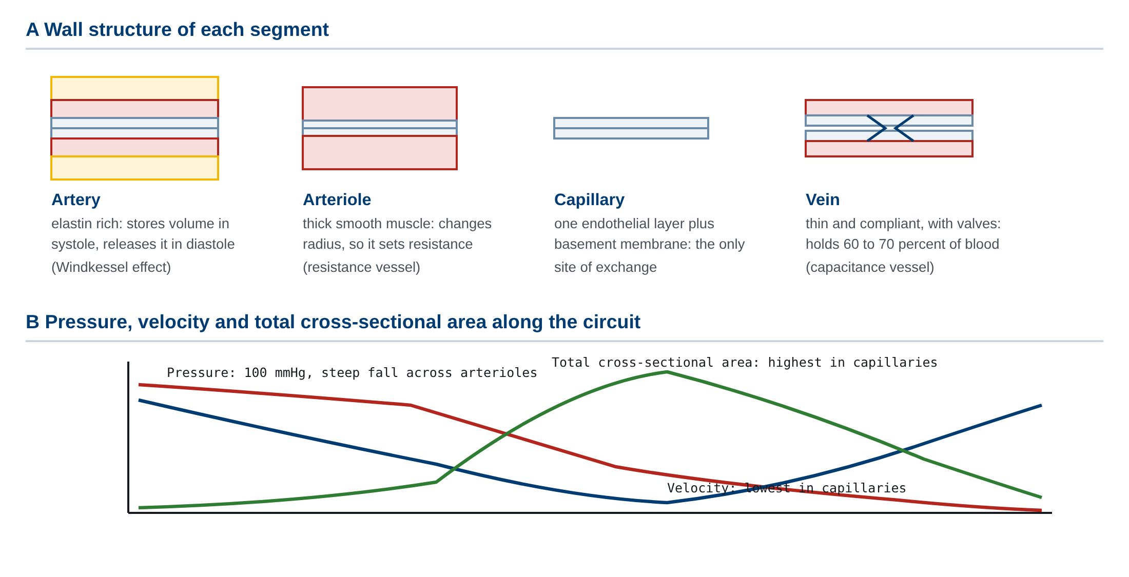
07 7. 혈관의 구조와 혈류의 물리
혈관 구간별 벽 구조와 압력·혈류 속도·총단면적의 변화. 세동맥에서 압력이 급격히 떨어지는 이유와 모세혈관에서 혈류 속도가 가장 느려지는 이유를 함께 보인다.
M01-W01-L01 · 순환계 요약: 심장·혈관·혈류와 항상성 25
Notes:
혈관 구간별 벽 구조와 압력·혈류 속도·총단면적의 변화. 세동맥에서 압력이 급격히 떨어지는 이유와 모세혈관에서 혈류 속도가 가장 느려지는 이유를 함께 보인다.

Slide 26
08 8. 모세혈관 교환과 Starling 힘
• 모세혈관에서 일어나는 교환은 두 가지 방식으로 나누어 보아야 한다.
• 확산은 산소, 이산화탄소, 포도당, 아미노산 같은 용질의 주된 교환 방식이다. 지질에 잘 녹는 산소와 이산화탄소는 내피세포의 막을 그대로 통과하고(막을 통과하는 물질의 성질은 M01-W05-L02와 M01-W10-L03에서 다룬다), 물에 녹는 포도당 같은 물질은 내피세포 사이의 틈을 지난다. 확산의 방향과 양은 농도기울기가 정한다.
• 액체 자체의 이동은 네 가지 압력의 합으로 결정되며, 이 압력들을 Starling 힘(Starling forces) 이라 한다.
• 모세혈관 내 정수압(P_c): 액체를 밖으로 밀어낸다. 모세혈관 시작부에서 약 35 mmHg, 끝에서 약 15 mmHg
• 간질액 정수압(P_i): 액체를 안으로 밀어 넣는다. 거의 0에 가깝거나 약간 음압
• 혈장 교질삼투압(π_c): 액체를 안으로 끌어당긴다. 약 25 mmHg. 주로 albumin이 만든다
• 간질액 교질삼투압(π_i): 액체를 밖으로 끌어당긴다. 약 3 mmHg
• 순 여과압 = (P_c − P_i) − (π_c − π_i)
• 모세혈관 시작부에서는 정수압이 교질삼투압보다 커서 액체가 밖으로 나가고(여과, filtration), 끝부분에서는 정수압이 떨어져 교질삼투압이 우세해지므로 액체가 들어온다(재흡수, reabsorption). 전체적으로는 나가는 양이 들어오는 양보다 약간 많으며, 하루에 약 2~4 L의 차이가 생긴다. 이 여분의 액체는 림프계(lymphatic system) 가 모아 정맥으로 돌려보낸다.
• 이 구조를 이해하면 부종(edema) 이 생기는 경로를 네 가지로 정리할 수 있다.
• 1. 모세혈관 정수압 상승: 정맥 압력이 올라가는 경우. 심부전, 정맥 폐쇄, 오래 서 있는 자세 2. 혈장 교질삼투압 저하: albumin이 부족한 경우. 간경변(합성 저하), 신증후군(소실), 심한 영양 부족 3. 모세혈관 투과성 증가: 단백질이 간질로 빠져나가 π_i가 올라가는 경우. 염증, 화상, 알레르기 반응 4. 림프 배출 장애: 여분의 액체를 거두지 못하는 경우. 림프절 절제 후, 기생충에 의한 림프관 폐쇄
M01-W01-L01 · 순환계 요약: 심장·혈관·혈류와 항상성 26

Slide 27
08 8. 모세혈관 교환과 Starling 힘
임상 연계 임상 연계 신증후군 환자의 부종과 심부전 환자의 부종은 모두 부종이지만 기전이 다르므로 치료가 다르다. 전자는 단백질 소실에 따른 교질삼투압 저하가 중심이고, 후자는 정맥압 상승이 중심이다. 부종을 볼 때 네 가지 Starling 힘 가운데 어느 것이 변했는지를 묻는 것이 진단의 출발점이다.
시험에서 가려내는 지점 시험에서 가려내는 지점 고인 액체가 여출액(transudate) 인지 삼출액(exudate) 인지를 가르는 것이 곧 Starling 힘 가운데 무엇이 변했는지를 묻는 일이다. 여출액은 정수압 상승이나 교질삼투압 저하로 생기므로 단백질이 적고 맑다(심부전, 간경변, 신증후군). 삼출액은 투과성 증가로 생기므로 단백질과 세포가 많고 탁하다(감염, 악성, 염증). 흉수에서 쓰는 Light 기준은 이를 수치로 만든 것으로, 흉수/혈청 단백질 비 0.5 초과, 흉수/혈청 LDH 비 0.6 초과, 흉수 LDH가 혈청 정상 상한의 3분의 2 초과 가운데 하나라도 해당하면 삼출액으로 본다.
M01-W01-L01 · 순환계 요약: 심장·혈관·혈류와 항상성 27

Slide 28
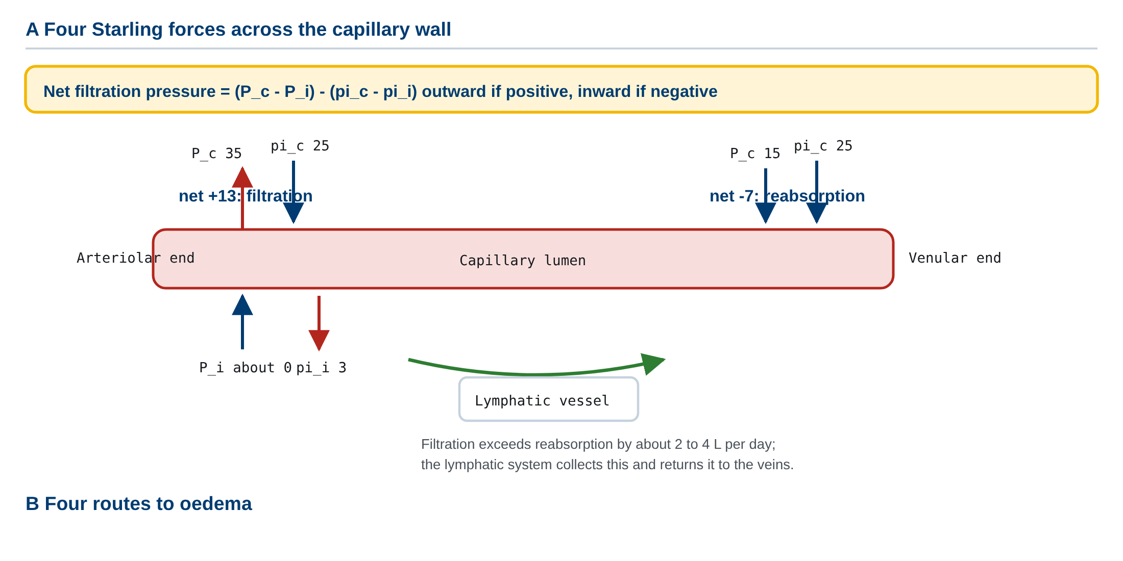
08 8. 모세혈관 교환과 Starling 힘
모세혈관의 Starling 힘과 액체의 여과·재흡수. 시작부와 끝부분의 압력 수치, 순 여과압의 변화, 림프계의 회수 경로, 그리고 부종이 생기는 네 가지 경로를 함께 보인다.
M01-W01-L01 · 순환계 요약: 심장·혈관·혈류와 항상성 28
Notes:
모세혈관의 Starling 힘과 액체의 여과·재흡수. 시작부와 끝부분의 압력 수치, 순 여과압의 변화, 림프계의 회수 경로, 그리고 부종이 생기는 네 가지 경로를 함께 보인다.

Slide 29
09 9. 혈압의 조절: 단기 반사와 장기 조절
• 혈압은 심박출량과 전신 혈관 저항의 곱으로 결정된다.
• 평균 동맥압(MAP) = 심박출량(CO) × 전신 혈관 저항(SVR)
• MAP은 수축기압과 이완기압의 산술 평균이 아니다. 심주기에서 이완기가 수축기보다 길기 때문에 이완기압에 가중치가 더 붙으며, 실용적으로는 MAP ≈ 이완기압 + (수축기압 − 이완기압)/3으로 추정한다. 수축기압과 이완기압의 차이를 맥압(pulse pressure) 이라 하고, 일회박출량과 동맥의 탄성이 이를 결정한다. 나이가 들어 동맥의 elastin이 줄고 벽이 굳으면 같은 박출량에도 수축기압이 더 올라가 맥압이 커진다.
• 혈압 조절은 작동하는 시간 규모로 나누어 보아야 한다.
• 단기 조절(초~분): 압력수용체 반사(baroreceptor reflex). Carotid sinus와 aortic arch의 혈관 벽에 늘어남을 감지하는 수용체가 있다. 혈압이 떨어지면 벽이 덜 늘어나 구심성 신호가 줄고, 뇌줄기의 심장혈관 중추가 이를 받아 교감신경 활성을 올리고 부교감신경 활성을 낮춘다. 그 결과 심박수와 수축력이 올라가고(심박출량 증가) 세동맥과 정맥이 수축한다(저항 증가, 정맥 환류 증가). 혈압이 올라가면 반대 방향으로 작동한다. 이 반사는 수 초 안에 작동하며, 누운 자세에서 일어설 때 혈압이 유지되는 것이 그 결과다.
• 중기 조절(분~시간): 혈압이 떨어지면 모세혈관 정수압도 떨어져 간질액이 혈관으로 재흡수된다. 이 액체 이동이 혈액량을 조금 회복시킨다. 또한 신장에서 renin이 분비되기 시작한다.
• 장기 조절(시간~일): 신장과 체액량. 장기적으로 혈압을 결정하는 것은 혈액량이며, 혈액량을 정하는 것은 신장이 내보내는 Na⁺와 물의 양이다. 혈압이 떨어지면 renin–angiotensin–aldosterone system이 작동한다. Renin이 angiotensinogen을 잘라 angiotensin I을 만들고, ACE가 이를 angiotensin II로 바꾼다. Angiotensin II는 세동맥을 수축시켜 즉시 저항을 올리고, 부신에서 aldosterone 분비를 자극해 신장의 Na⁺ 재흡수를 늘리며, 갈증과 ADH 분비를 자극한다. 결과적으로 혈액량이 늘어 혈압이 회복된다. 신장이 Na⁺와 물을 처리하는 기전은 M01-W02-L01에서, aldosterone과 ADH의 분비 조절은 M01-W02-L02에서 다룬다.
• 압력수용체 반사와 신장 조절의 관계에서 중요한 점은, 압력수용체가 며칠 안에 새로운 혈압에 적응(resetting) 한다는 사실이다. 따라서 만성 고혈압을 압력수용체 반사가 교정해 주지는 않는다. 만성 혈압 조절의 책임은 신장에 있고, 이것이 고혈압 치료 약물의 상당수가 신장과 RAAS를 표적으로 하는 이유다.
M01-W01-L01 · 순환계 요약: 심장·혈관·혈류와 항상성 29

Slide 30
09 9. 혈압의 조절: 단기 반사와 장기 조절
조절 축 | 작동 시간 | 주요 작용 지점 | 바뀌는 변수
압력수용체 반사 | 초~분 | SA node, 심근, 세동맥, 정맥 | 심박수, 수축력, 저항
모세혈관 액체 이동 | 분~시간 | 모세혈관 | 혈액량
RAAS | 시간~일 | 세동맥, 신장, 부신 | 저항, 혈액량
ADH·갈증 | 시간~일 | 신장 집합관, 시상하부 | 혈액량
심방 natriuretic peptide | 시간 | 신장 | 혈액량 감소 방향
M01-W01-L01 · 순환계 요약: 심장·혈관·혈류와 항상성 30

Slide 31
09 9. 혈압의 조절: 단기 반사와 장기 조절
연구 전선 연구 전선 본질성 고혈압의 원인은 아직 하나로 정리되지 않았다. 세 갈래의 설명이 경쟁한다. 첫째, 신장의 Na⁺ 처리 곡선이 오른쪽으로 밀려 있다는 설명으로, Guyton의 압력–natriuresis 이론이 여기에 해당한다. 둘째, 교감신경 활성이 지속적으로 높다는 설명이며, 신장 교감신경을 도관으로 절제하는 renal denervation 시술이 여기서 나왔다. 초기 무작위 시험에서 위약과 차이가 없어 한때 폐기되었으나, 시술 방법과 대상 선정을 바꾼 뒤의 시험에서 중등도의 강압 효과가 다시 보고되어 평가가 진행 중이다. 셋째, 면역과 장내 미생물이 관여한다는 설명으로, T세포와 대식세포가 혈관과 신장에 침윤해 염증을 만들고, 고염식이 장내 세균 조성을 바꾸어 Th17 반응을 늘린다는 동물 실험 결과가 축적되고 있다. 사람에서의 인과는 아직 확립되지 않았다.
M01-W01-L01 · 순환계 요약: 심장·혈관·혈류와 항상성 31

Slide 32
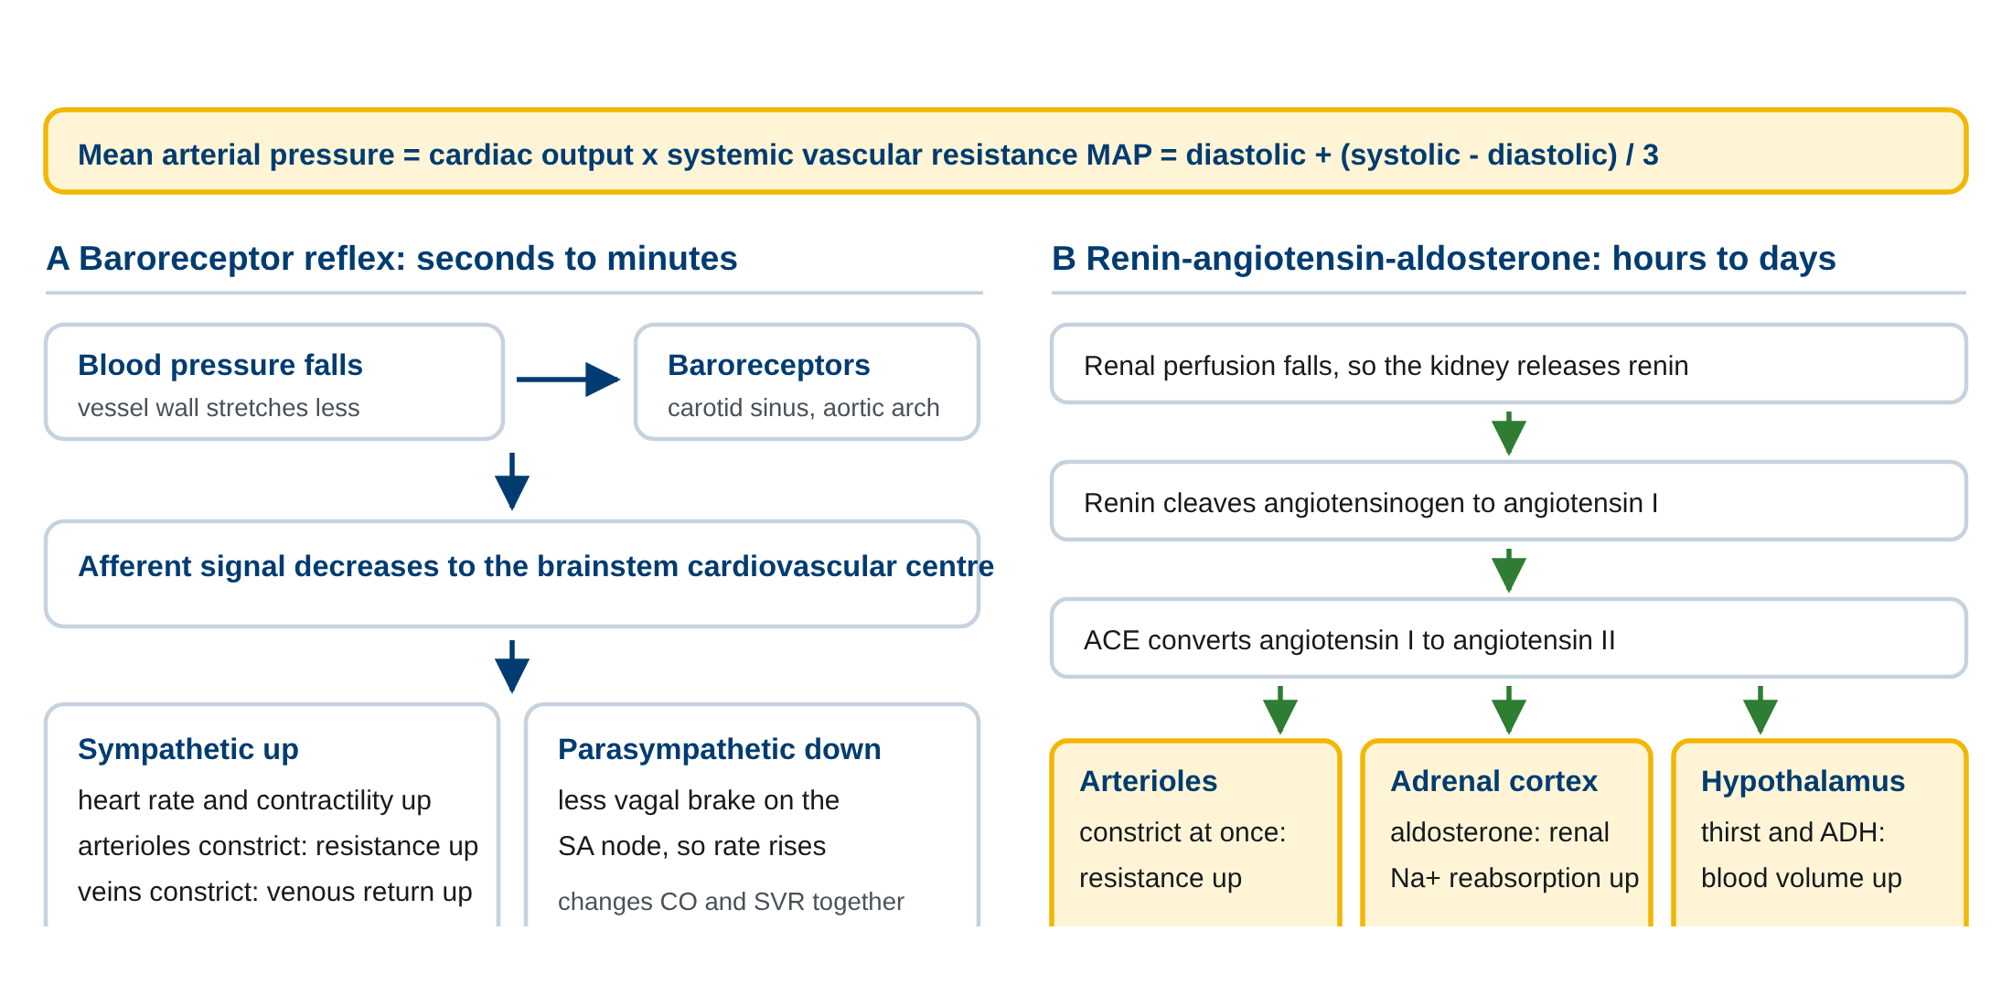
09 9. 혈압의 조절: 단기 반사와 장기 조절
혈압 조절의 두 축. 압력수용체 반사의 구심·원심 경로와 RAAS의 단계, 그리고 각 축이 평균 동맥압 식의 어느 항을 바꾸는지를 함께 보인다.
M01-W01-L01 · 순환계 요약: 심장·혈관·혈류와 항상성 32
Notes:
혈압 조절의 두 축. 압력수용체 반사의 구심·원심 경로와 RAAS의 단계, 그리고 각 축이 평균 동맥압 식의 어느 항을 바꾸는지를 함께 보인다.

Slide 33
10 10. 국소 혈류 조절 — 기관마다 규칙이 다르다
• 앞 절까지는 혈압을 전신 수준에서 다루었다. 그런데 각 기관이 실제로 받는 혈류는 전신 혈압만으로 정해지지 않는다. 기관마다 자기 혈류를 스스로 조절하며, 그 규칙이 기관마다 다르다. 이 차이를 알아야 "혈압이 정상인데 왜 그 기관만 허혈인가" 같은 질문에 답할 수 있다.
• 국소 조절의 기본 기전은 세 가지다.
• 근원성 반응(myogenic response). 혈관 평활근은 늘어나면 수축한다. 관류압이 올라가 혈관이 팽창하면 평활근이 늘어남을 감지해 수축하고, 그 결과 반지름이 줄어 혈류가 원래대로 돌아온다. 늘어남을 감지하는 분자는 기계감수성 양이온 통로(PIEZO1, TRP 계열)로 밝혀져 가고 있으며, 통로가 열려 들어온 Ca²⁺가 수축을 일으킨다.
• 대사성 조절(metabolic regulation). 조직이 일을 많이 하면 대사산물이 쌓인다. 산소 분압이 떨어지고 CO₂, H⁺, K⁺, adenosine, lactate가 늘어난다. 이 물질들은 모두 세동맥을 확장시킨다. 따라서 대사가 늘면 혈류가 자동으로 늘어난다. 이것을 활동 충혈(active hyperemia)이라 한다. 혈류를 잠시 막았다가 풀면 그동안 쌓인 대사산물 때문에 일시적으로 혈류가 평소보다 많아지는데, 이것이 반응 충혈(reactive hyperemia)이다.
• 내피 유래 인자. 혈류가 빨라지면 내피세포가 벽면 전단응력(shear stress)을 감지해 nitric oxide (NO) 를 만든다. NO는 평활근으로 확산해 guanylate cyclase를 활성화하고 cGMP를 올려 혈관을 확장시킨다. 반대 방향으로는 내피가 endothelin-1을 분비해 강하게 수축시킨다. 내피는 단순한 안쪽 벽이 아니라 혈관 긴장도를 정하는 내분비 기관이다.
• 근원성 반응과 대사성 조절이 합쳐지면 자동조절(autoregulation) 이 된다. 자동조절은 관류압이 일정 범위 안에서 변해도 혈류가 거의 일정하게 유지되는 현상이다. 뇌에서는 평균 동맥압 약 60~160 mmHg 사이에서, 신장에서는 약 80~180 mmHg 사이에서 혈류가 평평하게 유지된다. 범위를 벗어나면 자동조절이 깨져 혈류가 압력을 그대로 따라간다.
• 기관별 특수성을 묶어 보면 다음과 같다.
M01-W01-L01 · 순환계 요약: 심장·혈관·혈류와 항상성 33

Slide 34
10 10. 국소 혈류 조절 — 기관마다 규칙이 다르다
기관 | 혈류를 정하는 주된 신호 | 특징
뇌 | CO₂ 분압(가장 강력), 자동조절 | 교감신경의 영향이 작다. 혈류를 줄일 수 없는 기관
심장 | adenosine, 저산소 | 수축기에 혈류가 줄고 이완기에 흐른다
신장 | 근원성 반응 + tubuloglomerular feedback | 여과율을 일정하게 유지하는 것이 목적
골격근 | 안정 시 교감신경, 운동 시 대사산물 | 운동 중 혈류가 20배까지 늘어난다
피부 | 체온 조절 중추의 교감신경 | 대사 요구와 무관하게 체온이 정한다
폐 | 저산소에 수축으로 반응 | 전신과 방향이 반대다
M01-W01-L01 · 순환계 요약: 심장·혈관·혈류와 항상성 34

Slide 35
10 10. 국소 혈류 조절 — 기관마다 규칙이 다르다
• 마지막 행이 특히 중요하다. 전신 혈관은 산소가 부족하면 확장해 혈류를 늘리지만, 폐혈관은 산소가 부족하면 수축한다. 이를 저산소성 폐혈관 수축(hypoxic pulmonary vasoconstriction)이라 하며, 환기가 안 되는 폐포로 가는 혈류를 줄여 환기와 관류를 맞추기 위한 장치다. 이 기전의 생리적 의미와 고산 적응, 만성 폐질환에서의 결과는 M01-W01-L02에서 이어서 다룬다.
M01-W01-L01 · 순환계 요약: 심장·혈관·혈류와 항상성 35

Slide 36
10 10. 국소 혈류 조절 — 기관마다 규칙이 다르다
시험에서 가려내는 지점 시험에서 가려내는 지점 두 방향을 반대로 외우는 실수가 흔하다. 전신 저산소 → 혈관 확장(혈류를 늘려 산소를 더 가져온다). 폐 저산소 → 혈관 수축(환기 안 되는 구역을 피한다). 또한 뇌혈류를 정하는 가장 강력한 신호는 산소가 아니라 CO₂다. 과호흡으로 CO₂가 떨어지면 뇌혈관이 수축해 뇌혈류가 줄고 어지럼이 생긴다. 두개내압이 오른 환자에서 일시적으로 과호흡을 시키는 처치가 여기서 나온다.
M01-W01-L01 · 순환계 요약: 심장·혈관·혈류와 항상성 36

Slide 37
11 11. 정맥 환류와 순환의 통합
• 지금까지 심장과 혈관을 따로 보았다. 그러나 순환계는 닫힌 고리이므로, 심장이 내보낸 양과 심장으로 돌아오는 양은 정상 상태에서 반드시 같다. 심박출량만 보고 순환을 설명하면 절반만 본 것이다. 돌아오는 쪽, 즉 정맥 환류(venous return) 를 함께 놓아야 순환이 하나로 정리된다.
• 출발점은 다음 사실이다. 전체 혈액량의 약 60~70%가 정맥에 들어 있다. 정맥은 잘 늘어나므로 적은 압력으로 많은 양을 담는다. 이 저장고가 순환의 수위를 정한다.
• 심장이 멈추었다고 가정하면 혈액이 재분배되어 순환계 전체가 하나의 압력으로 평형에 이른다. 이 압력을 평균 체순환 충만압(mean systemic filling pressure, MSFP) 이라 하며 정상에서 약 7 mmHg다. MSFP는 혈액량과 정맥 긴장도가 정한다. 출혈하면 내려가고, 수액을 주거나 교감신경이 정맥을 수축시키면 올라간다.
• 정맥 환류는 다음 관계로 쓸 수 있다.
• 정맥 환류 = (MSFP − 우심방압) / 정맥 저항
• 읽는 방법이 중요하다. 혈액을 심장으로 밀어 넣는 힘은 MSFP이고, 이를 방해하는 것은 우심방압이다. 우심방압이 올라가면 정맥 환류는 줄어든다. 정맥 환류 곡선을 우심방압에 대해 그리면 오른쪽으로 내려가는 직선이 된다.
• 같은 축에 심기능 곡선(Frank–Starling 곡선)을 그리면 방향이 반대다. 우심방압이 올라가면 전부하가 커지므로 심박출량은 늘어난다. 오른쪽으로 올라가는 곡선이다.
• 두 곡선이 만나는 한 점이 실제로 몸에서 일어나는 상태다. 그 점의 가로 좌표가 우심방압이고 세로 좌표가 심박출량이며, 이 값에서만 내보내는 양과 돌아오는 양이 같아진다. 이것이 순환의 작동점이다.
• 이 그림으로 여러 상황이 한 번에 설명된다.
• 수혈이나 수액: 혈액량이 늘어 MSFP가 올라가고 정맥 환류 곡선이 오른쪽으로 평행 이동한다. 작동점이 올라가 심박출량이 늘고 우심방압도 올라간다.
• 출혈: 반대로 곡선이 왼쪽으로 이동해 심박출량과 우심방압이 함께 떨어진다.
• 교감신경 활성화: 정맥이 수축해 MSFP가 오르고(환류 곡선 이동) 동시에 수축력이 올라(심기능 곡선 상승) 심박출량이 크게 늘면서 우심방압은 거의 변하지 않는다.
• 심부전: 심기능 곡선이 내려가므로 교점이 왼쪽 아래로 이동한다. 심박출량이 줄고 우심방압이 올라간다. 올라간 우심방압이 곧 전신 정맥 울혈이고, 좌심실 쪽에서는 폐정맥압 상승과 폐부종이 된다.
• 동정맥루: 정맥 저항이 떨어져 환류 곡선이 가팔라진다. 심박출량이 늘어난다.
M01-W01-L01 · 순환계 요약: 심장·혈관·혈류와 항상성 37

Slide 38
11 11. 정맥 환류와 순환의 통합
핵심 정리 심박출량의 상한을 정하는 것은 대개 심장의 힘이 아니라 정맥 환류다. 정상 심장에서 심박출량을 늘리려면 돌아오는 양을 늘려야 하고, 그래서 운동 중 근육 펌프와 호흡 펌프, 정맥 수축이 함께 작동한다. 거꾸로 심부전에서 이뇨제가 듣는 이유도 여기에 있다. 혈액량을 줄여 MSFP를 낮추면 작동점의 우심방압이 내려가 울혈 증상이 줄어든다. 심박출량을 늘리는 것이 아니라 울혈을 줄이는 치료라는 점을 구분해야 한다.
M01-W01-L01 · 순환계 요약: 심장·혈관·혈류와 항상성 38

Slide 39
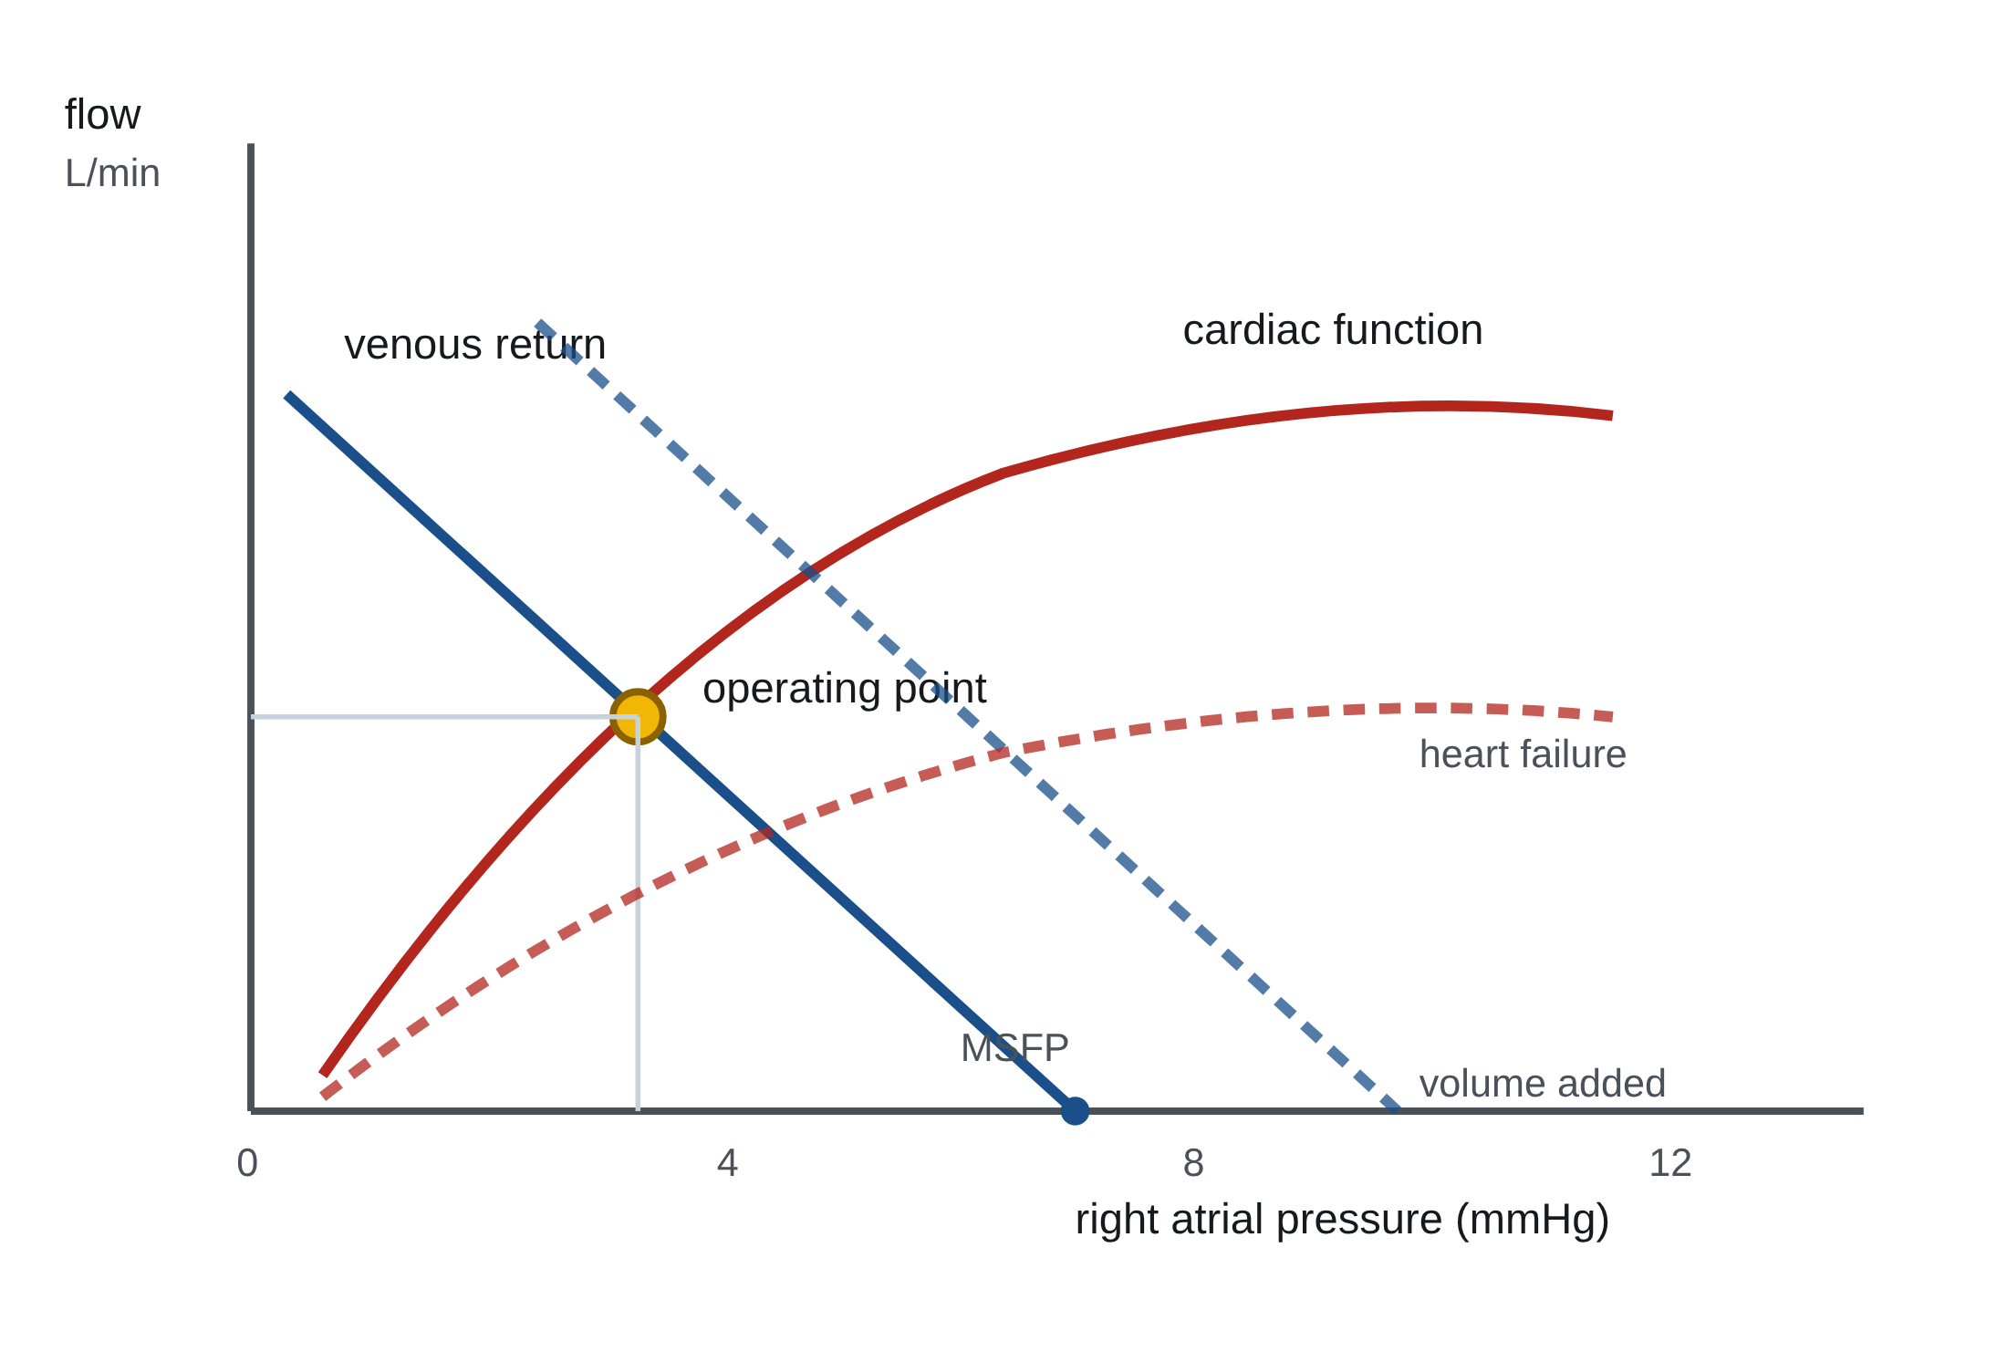
11 11. 정맥 환류와 순환의 통합
정맥 환류 곡선과 심기능 곡선이 만드는 순환의 작동점. 두 곡선의 기울기 방향이 반대라는 점, 교점에서만 박출량과 환류량이 같아진다는 점, 그리고 혈액량 변화와 수축력 변화가 각각 어느 곡선을 어느 방향으로 옮기는지를 함께 보인다.
M01-W01-L01 · 순환계 요약: 심장·혈관·혈류와 항상성 39
Notes:
정맥 환류 곡선과 심기능 곡선이 만드는 순환의 작동점. 두 곡선의 기울기 방향이 반대라는 점, 교점에서만 박출량과 환류량이 같아진다는 점, 그리고 혈액량 변화와 수축력 변화가 각각 어느 곡선을 어느 방향으로 옮기는지를 함께 보인다.

Slide 40
11 11. 정맥 환류와 순환의 통합
연구 전선 연구 전선 중환자에서 "수액을 더 줄 것인가"는 매일 반복되는 판단이고, 아직 좋은 답이 없다. 이 절의 그림으로 말하면 환자가 심기능 곡선의 가파른 부분에 있는지 평평한 부분에 있는지를 알아야 하는데, 이를 침습적으로 재지 않고 알아내는 지표가 필요하다. 중심정맥압(CVP) 하나로는 예측력이 거의 없다는 것이 여러 메타분석에서 확인되었다. 대안으로 호흡에 따른 일회박출량 변이(SVV), 수동적 하지 거상 검사, 초음파로 본 하대정맥 직경 변이가 제안되었으나 자발 호흡, 부정맥, 복압 상승에서 신뢰도가 떨어진다. 수액 반응성을 실시간으로 예측하는 지표를 찾는 일이 중환자 혈역학 연구의 중심 과제로 남아 있다.
M01-W01-L01 · 순환계 요약: 심장·혈관·혈류와 항상성 40

Slide 41
12 12. 쇼크 — 순환 부전을 혈역학으로 분류한다
• 쇼크(shock) 는 조직으로 가는 산소 공급이 수요에 못 미치는 상태다. 혈압이 낮은 상태와 같은 말이 아니라는 점을 먼저 분명히 해야 한다. 혈압이 정상이어도 조직 관류가 부족하면 쇼크이고, 혈압이 낮아도 관류가 유지되면 쇼크가 아니다. 판단의 기준은 압력이 아니라 관류이며, 그 지표로 젖산 농도, 소변량, 의식 상태, 피부 관류를 본다.
• 조직으로 가는 산소 전달량은 다음과 같이 쓸 수 있다.
• 산소 전달량 = 심박출량 × 동맥혈 산소 함량
• 따라서 쇼크의 원인은 심박출량이 부족하거나, 혈액의 산소 함량이 부족하거나, 혈류의 분배가 잘못된 세 갈래로 나뉜다. 임상에서는 심박출량이 왜 부족한지에 따라 네 가지로 분류한다.
• 1. 저혈량 쇼크(hypovolemic). 혈액이나 체액이 빠져나가 전부하가 부족하다. 출혈, 심한 설사와 구토, 화상이 원인이다. 앞 절의 그림에서 MSFP가 떨어져 정맥 환류 곡선이 왼쪽으로 이동한 상태다.
• 2. 심인성 쇼크(cardiogenic). 펌프 자체가 못 짠다. 광범위 심근경색, 중증 부정맥, 말기 심부전이 원인이다. 심기능 곡선이 크게 내려간 상태이므로 전부하는 오히려 높다.
• 3. 폐쇄성 쇼크(obstructive). 펌프와 관은 정상인데 흐름이 기계적으로 막힌다. Cardiac tamponade는 심실이 차지 못하게 하고, 긴장성 기흉은 종격을 밀어 대정맥을 누르며, 대량 폐색전은 우심실의 유출을 막는다.
• 4. 분포성 쇼크(distributive). 전신 혈관 저항이 떨어져 혈액이 정맥과 모세혈관에 고인다. 패혈증이 대표적이고, 아나필락시스와 척수 손상에 의한 신경성 쇼크가 여기에 든다. 심박출량은 오히려 늘어 있을 수 있다.
• 네 가지를 혈역학 지표로 가르면 다음과 같다. 세 지표는 각각 전부하, 펌프, 저항에 대응한다.
M01-W01-L01 · 순환계 요약: 심장·혈관·혈류와 항상성 41

Slide 42
12 12. 쇼크 — 순환 부전을 혈역학으로 분류한다
쇼크 | 심박출량 | 전신 혈관 저항 | 폐모세혈관 쐐기압(전부하) | 중심정맥 산소포화도
저혈량 | 감소 | 증가(보상) | 감소 | 감소
심인성 | 감소 | 증가(보상) | 증가 | 감소
폐쇄성 | 감소 | 증가(보상) | 상황에 따라 다름 | 감소
분포성(패혈증) | 증가 또는 정상 | 감소 | 감소 또는 정상 | 증가 또는 정상
M01-W01-L01 · 순환계 요약: 심장·혈관·혈류와 항상성 42

Slide 43
12 12. 쇼크 — 순환 부전을 혈역학으로 분류한다
시험에서 가려내는 지점 시험에서 가려내는 지점 네 쇼크를 가르는 가장 빠른 질문은 두 개다. 첫째, 피부가 차고 축축한가 따뜻한가. 저혈량·심인성·폐쇄성은 저항이 올라가 있어 차갑고, 분포성은 저항이 떨어져 따뜻하다. 둘째, 전부하가 높은가 낮은가. 저혈량은 낮고 심인성은 높다. 패혈증에서 중심정맥 산소포화도가 올라가는 것도 자주 묻는다. 말초에서 산소를 제대로 쓰지 못하고 혈액이 모세혈관을 건너뛰어 지나가므로, 정맥혈에 산소가 남아 돌아온다. 산소가 공급되는데도 쓰이지 않는 상태이며, 그래서 젖산이 함께 올라간다.
M01-W01-L01 · 순환계 요약: 심장·혈관·혈류와 항상성 43

Slide 44
12 12. 쇼크 — 순환 부전을 혈역학으로 분류한다
• 보상 기전도 같은 틀로 읽는다. 혈압이 떨어지면 압력수용체 반사가 즉시 심박수와 저항을 올린다. 젊은 사람에서는 이 보상이 강해 혈액량의 약 30%를 잃을 때까지 혈압이 유지될 수 있다. 따라서 정상 혈압이 안심의 근거가 되지 않는다. 빈맥, 맥압 감소, 소변량 감소, 피부 관류 저하가 혈압보다 먼저 나타난다. 맥압이 먼저 줄어드는 이유는 일회박출량이 줄면서 동시에 세동맥 수축으로 이완기압이 유지되기 때문이다.
M01-W01-L01 · 순환계 요약: 심장·혈관·혈류와 항상성 44

Slide 45
12 12. 쇼크 — 순환 부전을 혈역학으로 분류한다
임상 연계 임상 연계 패혈증 쇼크의 치료 순서가 이 절의 구조를 그대로 따른다. 먼저 수액으로 전부하를 채우고(정맥 환류 곡선을 오른쪽으로), 그래도 혈압이 유지되지 않으면 norepinephrine으로 α₁ 수용체를 자극해 저항을 올린다(떨어진 SVR을 되돌린다). 심박출량까지 부족하면 강심제를 더한다. 동시에 원인을 제거한다. 항생제 투여가 한 시간 늦어질 때마다 사망률이 올라간다는 관찰이 반복해서 보고되었으므로, 혈역학 안정화와 항생제 투여는 순차가 아니라 동시에 진행한다.
연구 전선 연구 전선 패혈증에서 왜 조직이 산소를 쓰지 못하는가는 아직 완전히 설명되지 않았다. 세 가지 가설이 함께 검토되고 있다. 첫째는 미세순환의 이질성으로, 모세혈관 일부가 막히고 일부는 지나치게 빨리 흘러 평균 혈류가 정상이어도 산소가 닿지 않는 구역이 생긴다는 설명이다. 손톱 밑 미세순환을 영상으로 관찰하는 기법이 이 가설을 검증하는 데 쓰인다. 둘째는 미토콘드리아 기능 억제로, 염증 매개체와 NO가 electron transport chain을 직접 막아 산소가 있어도 ATP를 만들지 못한다는 설명이다(세포병성 저산소증). 셋째는 이것이 손상이 아니라 적응적 휴면이라는 설명으로, 세포가 에너지 소비를 의도적으로 낮추어 생존을 꾀한다는 것이다. 세 가설은 치료 방향이 서로 다르다. 첫째가 맞으면 미세순환을 여는 치료가, 셋째가 맞으면 대사를 억지로 올리는 치료가 오히려 해롭다.
M01-W01-L01 · 순환계 요약: 심장·혈관·혈류와 항상성 45

Slide 46
13 13. 순환계 질환을 읽는 기본 논리
• 순환계 질환은 앞 절들에서 세운 식과 구조로 되돌려 읽을 수 있다. 개별 질환을 외우기 전에 어느 변수가 어느 방향으로 틀어졌는지를 묻는 습관이 중요하다.
• 펌프의 문제. 심부전은 Frank–Starling 곡선이 아래로 내려간 상태다. 수축기 심부전에서는 수축력이 떨어져 구혈률이 낮아지고(EF 감소), 이완기 심부전에서는 심실이 굳어 충만이 제한되어 EDV가 작아진다. 두 경우 모두 결과는 심박출량 부족과 상류 울혈이다. 좌심실이 약하면 폐에 울혈이 생겨 호흡곤란이 나타나고, 우심실이 약하면 전신 정맥에 울혈이 생겨 다리 부종과 간 비대가 나타난다.
• 판막의 문제. 판막이 좁아지면(stenosis) 상류 방이 더 높은 압력을 만들어야 하므로 벽이 두꺼워진다. 판막이 새면(regurgitation) 같은 혈액이 되돌아오므로 전방 박출량을 유지하려면 더 많은 용적을 담아야 하고, 그 결과 방이 늘어난다. 즉 좁아짐은 압력 부하, 새는 것은 용적 부하다.
• 관의 문제. Atherosclerosis는 동맥 벽에 지질과 염증 세포가 쌓여 내강이 좁아지는 과정이다. Poiseuille 관계에 따라 반지름이 조금 줄어도 저항이 크게 늘어 혈류가 부족해진다. Coronary artery에서 일어나면 심근 허혈, 뇌동맥에서 일어나면 뇌졸중, 하지 동맥에서 일어나면 간헐적 다리 통증이 된다. Plaque가 터지면 혈전이 생겨 혈류가 급격히 막히고, 이것이 심근경색과 뇌경색의 직접 기전이다. 병변을 만드는 지질의 운반과 대사는 M02-W09-L03에서 다룬다.
• 압력의 문제. 고혈압은 MAP = CO × SVR의 두 항 가운데 어느 것이 올라갔는지로 분류할 수 있다. 대부분의 본질성 고혈압에서는 전신 혈관 저항이 올라가 있고, 신장의 Na⁺ 처리가 그 배경에 있다. 고혈압이 오래 지속되면 좌심실이 높은 후부하에 맞서 두꺼워지고(좌심실 비대), 동맥 벽이 손상되어 atherosclerosis가 촉진되며, 신장의 작은 혈관이 망가져 신기능이 떨어진다.
• 리듬의 문제. 전도계의 자동능이나 전도가 틀어지면 부정맥이 된다. Atrial fibrillation에서는 심방이 효과적으로 수축하지 않아 전부하가 줄고, 심방 안에 혈액이 정체해 혈전이 생겨 뇌로 날아갈 수 있다. AV node의 전도가 막히면 심실이 느린 고유 빈도로 뛰게 되어 심박출량이 떨어진다.
M01-W01-L01 · 순환계 요약: 심장·혈관·혈류와 항상성 46

Slide 47
13 13. 순환계 질환을 읽는 기본 논리
핵심 정리 순환계를 공부하는 순서는 질환에서 시작하지 않는다. 확산의 한계 → 두 회로 → 펌프의 구조와 전기 → 심주기 → 심박출량의 식 → 혈관의 저항과 교환 → 조절 축을 먼저 세우면, 질환은 그 식의 어느 항이 어느 방향으로 바뀐 상태인지로 정리된다.
M01-W01-L01 · 순환계 요약: 심장·혈관·혈류와 항상성 47

Slide 48
Q1 확인 문항
확산만으로는 사람의 몸에서 산소를 공급할 수 없는 이유를 거리와 시간의 관계로 설명하시오. 그리고 순환계가 확산을 완전히 대체하지 않는 이유를 쓰시오.
해설 확산으로 물질이 이동하는 데 걸리는 시간은 거리의 제곱에 비례한다. 10 μm에 약 0.05초가 걸리는 산소는 1 cm를 이동하는 데 약 14시간이 걸리므로, 수십 cm 떨어진 세포에 확산만으로 산소를 공급하는 것은 불가능하다. 순환계는 대류로 혈액을 세포 근처까지 빠르게 옮기지만, 모세혈관 벽에서 세포까지의 마지막 20 μm 이내 구간은 여전히 확산이 담당한다. 순환계의 설계 원리는 확산을 없애는 것이 아니라 확산 거리를 짧게 유지하는 것이다.
M01-W01-L01 · 순환계 요약: 심장·혈관·혈류와 항상성 48
Notes:
확산으로 물질이 이동하는 데 걸리는 시간은 거리의 제곱에 비례한다. 10 μm에 약 0.05초가 걸리는 산소는 1 cm를 이동하는 데 약 14시간이 걸리므로, 수십 cm 떨어진 세포에 확산만으로 산소를 공급하는 것은 불가능하다. 순환계는 대류로 혈액을 세포 근처까지 빠르게 옮기지만, 모세혈관 벽에서 세포까지의 마지막 20 μm 이내 구간은 여전히 확산이 담당한다. 순환계의 설계 원리는 확산을 없애는 것이 아니라 확산 거리를 짧게 유지하는 것이다.

Slide 49
Q2 확인 문항
폐순환과 전신순환은 같은 혈류량을 받는데도 압력이 6배 이상 다르다. 그 이유를 Q = ΔP / R로 설명하고, 이 차이가 심장 구조에 남긴 결과를 쓰시오.
해설 두 회로는 직렬이므로 혈류량 Q가 같다. Q = ΔP / R에서 Q가 같고 폐순환의 저항 R이 전신순환보다 훨씬 낮으므로 필요한 압력차 ΔP도 그만큼 작다. 폐순환은 짧고 혈관이 굵으며 넓게 병렬로 퍼져 있어 저항이 낮고, 전신순환은 몸 전체에 뻗어 있고 세동맥이 좁게 유지되어 저항이 높다. 높은 압력을 만들어야 하는 좌심실의 벽이 우심실보다 약 3배 두껍다.
M01-W01-L01 · 순환계 요약: 심장·혈관·혈류와 항상성 49
Notes:
두 회로는 직렬이므로 혈류량 Q가 같다. Q = ΔP / R에서 Q가 같고 폐순환의 저항 R이 전신순환보다 훨씬 낮으므로 필요한 압력차 ΔP도 그만큼 작다. 폐순환은 짧고 혈관이 굵으며 넓게 병렬로 퍼져 있어 저항이 낮고, 전신순환은 몸 전체에 뻗어 있고 세동맥이 좁게 유지되어 저항이 높다. 높은 압력을 만들어야 하는 좌심실의 벽이 우심실보다 약 3배 두껍다.

Slide 50
Q3 확인 문항
심주기에서 등용적 수축기에 심실 용적이 변하지 않는 이유를 판막의 상태로 설명하고, 이 단계의 시작과 끝에 어떤 심음이 들리는지 쓰시오.
해설 심실압이 심방압을 넘으면 mitral valve가 닫히고, 아직 aorta 압력보다는 낮으므로 aortic valve도 닫혀 있다. 두 판막이 모두 닫혀 심실이 닫힌 공간이 되므로 수축해도 혈액이 나가지 못하고 압력만 오른다. 이 단계의 시작에서 mitral valve가 닫히는 소리가 제1심음(S1)이고, 구출기가 끝나고 aortic valve가 닫히는 소리가 제2심음(S2)으로 등용적 이완기의 시작을 알린다.
M01-W01-L01 · 순환계 요약: 심장·혈관·혈류와 항상성 50
Notes:
심실압이 심방압을 넘으면 mitral valve가 닫히고, 아직 aorta 압력보다는 낮으므로 aortic valve도 닫혀 있다. 두 판막이 모두 닫혀 심실이 닫힌 공간이 되므로 수축해도 혈액이 나가지 못하고 압력만 오른다. 이 단계의 시작에서 mitral valve가 닫히는 소리가 제1심음(S1)이고, 구출기가 끝나고 aortic valve가 닫히는 소리가 제2심음(S2)으로 등용적 이완기의 시작을 알린다.

Slide 51
Q4 확인 문항
Frank–Starling 기전이 분자 수준에서 성립하는 근거 두 가지를 쓰고, 이 기전이 좌·우 심실의 박출량을 자동으로 같게 만드는 과정을 설명하시오.
해설 근거는 두 가지다. 첫째, 심근이 늘어나면 actin과 myosin 필라멘트의 겹침 정도가 최적에 가까워져 발생하는 힘이 커진다. 둘째, 늘어난 상태에서 troponin C의 Ca²⁺ 민감도가 높아진다. 두 심실이 직렬로 연결되어 있으므로 한쪽이 많이 내보내면 다른 쪽의 유입량이 늘고, 늘어난 전부하가 그 심실의 박출량을 같은 만큼 늘린다. 신경 조절 없이도 두 심실의 박출량이 수렴한다.
M01-W01-L01 · 순환계 요약: 심장·혈관·혈류와 항상성 51
Notes:
근거는 두 가지다. 첫째, 심근이 늘어나면 actin과 myosin 필라멘트의 겹침 정도가 최적에 가까워져 발생하는 힘이 커진다. 둘째, 늘어난 상태에서 troponin C의 Ca²⁺ 민감도가 높아진다. 두 심실이 직렬로 연결되어 있으므로 한쪽이 많이 내보내면 다른 쪽의 유입량이 늘고, 늘어난 전부하가 그 심실의 박출량을 같은 만큼 늘린다. 신경 조절 없이도 두 심실의 박출량이 수렴한다.

Slide 52
Q5 확인 문항
세동맥의 반지름이 20% 줄었을 때 그 혈관의 저항은 몇 배가 되는가? 계산 과정을 쓰고, 이 결과가 혈류 조절에서 갖는 의미를 설명하시오.
해설 R = 8ηL/(πr⁴)에서 저항은 r의 네제곱에 반비례한다. 반지름이 0.8배가 되면 저항은 1/0.8⁴ = 1/0.4096 ≈ 2.44배가 된다. 즉 반지름이 20% 줄면 저항이 약 2.4배로 늘어난다. 길이와 점성이 사실상 고정된 몸에서 혈류 조절은 반지름 조절이며, 세동맥 smooth muscle의 작은 수축만으로도 그 기관의 혈류를 크게 바꿀 수 있다.
M01-W01-L01 · 순환계 요약: 심장·혈관·혈류와 항상성 52
Notes:
R = 8ηL/(πr⁴)에서 저항은 r의 네제곱에 반비례한다. 반지름이 0.8배가 되면 저항은 1/0.8⁴ = 1/0.4096 ≈ 2.44배가 된다. 즉 반지름이 20% 줄면 저항이 약 2.4배로 늘어난다. 길이와 점성이 사실상 고정된 몸에서 혈류 조절은 반지름 조절이며, 세동맥 smooth muscle의 작은 수축만으로도 그 기관의 혈류를 크게 바꿀 수 있다.

Slide 53
Q6 확인 문항
모세혈관에서 혈류 속도가 가장 느린 이유를 총단면적과 연결해 설명하고, 이 성질이 교환에 어떤 이점을 주는지 쓰시오.
해설 어느 구간에서도 단위 시간에 지나는 혈류량이 같으므로, 혈류 속도는 그 구간의 총단면적에 반비례한다. 모세혈관은 하나하나가 가늘지만 약 100억 개가 병렬로 놓여 총단면적이 aorta의 수백 배에 이르므로 속도가 가장 느려진다. 그 결과 혈액이 모세혈관에 머무는 시간이 약 1초로 늘어나 확산에 의한 교환이 충분히 일어날 수 있다.
M01-W01-L01 · 순환계 요약: 심장·혈관·혈류와 항상성 53
Notes:
어느 구간에서도 단위 시간에 지나는 혈류량이 같으므로, 혈류 속도는 그 구간의 총단면적에 반비례한다. 모세혈관은 하나하나가 가늘지만 약 100억 개가 병렬로 놓여 총단면적이 aorta의 수백 배에 이르므로 속도가 가장 느려진다. 그 결과 혈액이 모세혈관에 머무는 시간이 약 1초로 늘어나 확산에 의한 교환이 충분히 일어날 수 있다.

Slide 54
Q7 확인 문항
간경변 환자와 심부전 환자에게 모두 부종이 생긴다. 두 경우에 변한 Starling 힘이 각각 무엇인지 지목하고, 순 여과압 식을 써서 설명하시오.
해설 순 여과압 = (P_c − P_i) − (π_c − π_i)다. 간경변에서는 간의 albumin 합성이 줄어 혈장 교질삼투압 π_c가 떨어지므로 뺄 항이 작아져 순 여과압이 커진다. 심부전에서는 정맥압이 올라가 모세혈관 정수압 P_c가 올라가므로 앞 항이 커져 순 여과압이 커진다. 두 경우 모두 여과가 늘어 간질에 액체가 쌓이지만 변한 항이 다르므로 치료 방향도 다르다.
M01-W01-L01 · 순환계 요약: 심장·혈관·혈류와 항상성 54
Notes:
순 여과압 = (P_c − P_i) − (π_c − π_i)다. 간경변에서는 간의 albumin 합성이 줄어 혈장 교질삼투압 π_c가 떨어지므로 뺄 항이 작아져 순 여과압이 커진다. 심부전에서는 정맥압이 올라가 모세혈관 정수압 P_c가 올라가므로 앞 항이 커져 순 여과압이 커진다. 두 경우 모두 여과가 늘어 간질에 액체가 쌓이지만 변한 항이 다르므로 치료 방향도 다르다.

Slide 55
Q8 확인 문항
만성 고혈압을 압력수용체 반사가 교정하지 못하는 이유를 설명하고, 장기적인 혈압 조절의 책임이 어디에 있는지 쓰시오.
해설 압력수용체는 며칠 안에 새로운 혈압 수준에 적응(resetting)해, 높아진 혈압을 새로운 기준으로 받아들이고 그 주위의 변동에만 반응한다. 따라서 만성적으로 올라간 혈압 자체를 끌어내리지 못한다. 장기적인 혈압은 혈액량이 결정하고, 혈액량은 신장이 내보내는 Na⁺와 물의 양이 정한다. 만성 혈압 조절의 책임은 신장에 있고, 이 때문에 고혈압 치료제의 상당수가 신장과 RAAS를 표적으로 한다.
M01-W01-L01 · 순환계 요약: 심장·혈관·혈류와 항상성 55
Notes:
압력수용체는 며칠 안에 새로운 혈압 수준에 적응(resetting)해, 높아진 혈압을 새로운 기준으로 받아들이고 그 주위의 변동에만 반응한다. 따라서 만성적으로 올라간 혈압 자체를 끌어내리지 못한다. 장기적인 혈압은 혈액량이 결정하고, 혈액량은 신장이 내보내는 Na⁺와 물의 양이 정한다. 만성 혈압 조절의 책임은 신장에 있고, 이 때문에 고혈압 치료제의 상당수가 신장과 RAAS를 표적으로 한다.

Slide 56
Q9 확인 문항
전신 혈관과 폐혈관이 저산소에 반대 방향으로 반응한다. 두 반응을 쓰고 각각이 왜 그 방향이어야 하는지 설명하시오. 그리고 뇌혈류를 정하는 가장 강력한 신호가 무엇인지 쓰시오.
해설 전신 혈관은 저산소에서 확장한다. 조직에 산소가 부족하다는 것은 혈류를 늘려 산소를 더 가져와야 한다는 뜻이므로 확장이 옳은 방향이다. 폐혈관은 저산소에서 수축한다. 폐포의 산소가 낮다는 것은 그 구역이 환기되지 않는다는 뜻이므로, 그쪽으로 가는 혈류를 줄여 환기되는 구역으로 혈류를 보내는 것이 옳은 방향이다. 이를 저산소성 폐혈관 수축이라 하며 환기와 관류를 맞추는 장치다. 뇌혈류를 정하는 가장 강력한 신호는 산소가 아니라 CO₂ 분압이며, 과호흡으로 CO₂가 떨어지면 뇌혈관이 수축해 뇌혈류가 줄어든다.
M01-W01-L01 · 순환계 요약: 심장·혈관·혈류와 항상성 56
Notes:
전신 혈관은 저산소에서 확장한다. 조직에 산소가 부족하다는 것은 혈류를 늘려 산소를 더 가져와야 한다는 뜻이므로 확장이 옳은 방향이다. 폐혈관은 저산소에서 수축한다. 폐포의 산소가 낮다는 것은 그 구역이 환기되지 않는다는 뜻이므로, 그쪽으로 가는 혈류를 줄여 환기되는 구역으로 혈류를 보내는 것이 옳은 방향이다. 이를 저산소성 폐혈관 수축이라 하며 환기와 관류를 맞추는 장치다. 뇌혈류를 정하는 가장 강력한 신호는 산소가 아니라 CO₂ 분압이며, 과호흡으로 CO₂가 떨어지면 뇌혈관이 수축해 뇌혈류가 줄어든다.

Slide 57
Q10 확인 문항
자동조절(autoregulation)을 정의하고 이를 만드는 두 기전을 쓰시오. 자동조절 범위를 벗어나면 어떤 일이 일어나는지도 설명하시오.
해설 자동조절은 관류압이 일정 범위 안에서 변해도 그 기관의 혈류가 거의 일정하게 유지되는 현상이다. 두 기전이 함께 만든다. 근원성 반응은 혈관 평활근이 늘어나면 수축하는 성질로, 압력이 올라 혈관이 팽창하면 수축해 반지름을 되돌린다. 대사성 조절은 혈류가 줄어 대사산물(adenosine, CO₂, H⁺, K⁺)이 쌓이면 세동맥이 확장되는 기전이다. 뇌는 평균 동맥압 약 60~160 mmHg, 신장은 약 80~180 mmHg 범위에서 자동조절이 작동한다. 범위를 벗어나면 자동조절이 깨져 혈류가 관류압을 그대로 따라가므로, 아래로 벗어나면 허혈이 생기고 위로 벗어나면 과관류로 혈관이 손상된다.
M01-W01-L01 · 순환계 요약: 심장·혈관·혈류와 항상성 57
Notes:
자동조절은 관류압이 일정 범위 안에서 변해도 그 기관의 혈류가 거의 일정하게 유지되는 현상이다. 두 기전이 함께 만든다. 근원성 반응은 혈관 평활근이 늘어나면 수축하는 성질로, 압력이 올라 혈관이 팽창하면 수축해 반지름을 되돌린다. 대사성 조절은 혈류가 줄어 대사산물(adenosine, CO₂, H⁺, K⁺)이 쌓이면 세동맥이 확장되는 기전이다. 뇌는 평균 동맥압 약 60~160 mmHg, 신장은 약 80~180 mmHg 범위에서 자동조절이 작동한다. 범위를 벗어나면 자동조절이 깨져 혈류가 관류압을 그대로 따라가므로, 아래로 벗어나면 허혈이 생기고 위로 벗어나면 과관류로 혈관이 손상된다.

Slide 58
Q11 확인 문항
정맥 환류 곡선과 심기능 곡선의 기울기 방향이 서로 반대인 이유를 각각 설명하고, 두 곡선의 교점이 뜻하는 바를 쓰시오.
해설 정맥 환류는 (MSFP − 우심방압) / 정맥 저항으로 주어진다. 우심방압이 올라가면 심장으로 밀어 넣는 압력차가 줄어드므로 환류가 감소한다. 따라서 우심방압에 대해 오른쪽으로 내려가는 직선이 된다. 심기능 곡선은 Frank–Starling 기전을 나타내므로 우심방압이 올라가면 전부하가 커져 심박출량이 늘어난다. 따라서 오른쪽으로 올라간다. 두 곡선의 교점은 내보내는 양과 돌아오는 양이 같아지는 유일한 지점이며, 그 가로 좌표가 실제 우심방압, 세로 좌표가 실제 심박출량이다. 순환계가 닫힌 고리이므로 정상 상태는 반드시 이 점에서만 성립한다.
M01-W01-L01 · 순환계 요약: 심장·혈관·혈류와 항상성 58
Notes:
정맥 환류는 (MSFP − 우심방압) / 정맥 저항으로 주어진다. 우심방압이 올라가면 심장으로 밀어 넣는 압력차가 줄어드므로 환류가 감소한다. 따라서 우심방압에 대해 오른쪽으로 내려가는 직선이 된다. 심기능 곡선은 Frank–Starling 기전을 나타내므로 우심방압이 올라가면 전부하가 커져 심박출량이 늘어난다. 따라서 오른쪽으로 올라간다. 두 곡선의 교점은 내보내는 양과 돌아오는 양이 같아지는 유일한 지점이며, 그 가로 좌표가 실제 우심방압, 세로 좌표가 실제 심박출량이다. 순환계가 닫힌 고리이므로 정상 상태는 반드시 이 점에서만 성립한다.

Slide 59
Q12 확인 문항
심부전에서 이뇨제가 증상을 줄이는 기전을 정맥 환류 곡선과 심기능 곡선으로 설명하고, 이 치료가 무엇을 개선하고 무엇을 개선하지 않는지 구분하시오.
해설 심부전에서는 심기능 곡선이 아래로 내려가 교점이 왼쪽 아래로 이동하며, 심박출량이 줄고 우심방압이 올라간다. 올라간 우심방압이 전신 정맥 울혈과 폐정맥압 상승을 만든다. 이뇨제는 혈액량을 줄여 평균 체순환 충만압을 낮추므로 정맥 환류 곡선이 왼쪽으로 이동하고, 새 교점에서 우심방압이 내려간다. 따라서 이뇨제가 개선하는 것은 울혈 증상이며, 심기능 곡선 자체는 그대로이므로 심박출량이 늘지는 않고 오히려 과도하게 쓰면 전부하가 부족해져 줄어들 수 있다. 증상을 줄이는 치료와 예후를 바꾸는 치료를 구분해야 하는 이유가 여기에 있다.
M01-W01-L01 · 순환계 요약: 심장·혈관·혈류와 항상성 59
Notes:
심부전에서는 심기능 곡선이 아래로 내려가 교점이 왼쪽 아래로 이동하며, 심박출량이 줄고 우심방압이 올라간다. 올라간 우심방압이 전신 정맥 울혈과 폐정맥압 상승을 만든다. 이뇨제는 혈액량을 줄여 평균 체순환 충만압을 낮추므로 정맥 환류 곡선이 왼쪽으로 이동하고, 새 교점에서 우심방압이 내려간다. 따라서 이뇨제가 개선하는 것은 울혈 증상이며, 심기능 곡선 자체는 그대로이므로 심박출량이 늘지는 않고 오히려 과도하게 쓰면 전부하가 부족해져 줄어들 수 있다. 증상을 줄이는 치료와 예후를 바꾸는 치료를 구분해야 하는 이유가 여기에 있다.

Slide 60
Q13 확인 문항
네 가지 쇼크를 심박출량, 전신 혈관 저항, 전부하로 구분하시오. 그리고 패혈증 쇼크에서 중심정맥 산소포화도가 올라갈 수 있는 이유를 설명하시오.
해설 저혈량 쇼크는 심박출량 감소, 저항 증가, 전부하 감소다. 심인성 쇼크는 심박출량 감소, 저항 증가, 전부하 증가다. 폐쇄성 쇼크는 심박출량 감소, 저항 증가이며 전부하는 막힌 지점에 따라 다르다. 분포성 쇼크는 저항이 떨어지는 것이 일차 이상이고 심박출량은 정상이거나 오히려 늘며 전부하는 낮거나 정상이다. 패혈증에서 중심정맥 산소포화도가 올라가는 것은 산소가 공급되는데도 조직이 쓰지 못하기 때문이다. 미세순환의 이질성으로 혈액이 모세혈관을 건너뛰어 지나가고 미토콘드리아의 산소 이용이 억제되어, 정맥혈에 산소가 남은 채 돌아온다. 그래서 산소포화도가 높으면서 동시에 젖산이 올라가는 조합이 나타난다.
M01-W01-L01 · 순환계 요약: 심장·혈관·혈류와 항상성 60
Notes:
저혈량 쇼크는 심박출량 감소, 저항 증가, 전부하 감소다. 심인성 쇼크는 심박출량 감소, 저항 증가, 전부하 증가다. 폐쇄성 쇼크는 심박출량 감소, 저항 증가이며 전부하는 막힌 지점에 따라 다르다. 분포성 쇼크는 저항이 떨어지는 것이 일차 이상이고 심박출량은 정상이거나 오히려 늘며 전부하는 낮거나 정상이다. 패혈증에서 중심정맥 산소포화도가 올라가는 것은 산소가 공급되는데도 조직이 쓰지 못하기 때문이다. 미세순환의 이질성으로 혈액이 모세혈관을 건너뛰어 지나가고 미토콘드리아의 산소 이용이 억제되어, 정맥혈에 산소가 남은 채 돌아온다. 그래서 산소포화도가 높으면서 동시에 젖산이 올라가는 조합이 나타난다.

Slide 61
Q14 확인 문항
쇼크를 "혈압이 낮은 상태"로 정의하면 안 되는 이유를 쓰고, 젊은 환자의 출혈에서 혈압보다 먼저 나타나는 징후를 들어 설명하시오.
해설 쇼크는 조직으로 가는 산소 공급이 수요에 미치지 못하는 상태이며, 판단 기준은 압력이 아니라 관류다. 혈압이 정상이어도 관류가 부족하면 쇼크이고, 판단에는 젖산, 소변량, 의식 상태, 피부 관류를 쓴다. 젊은 환자는 압력수용체 반사에 의한 보상이 강해 혈액량의 약 30%를 잃을 때까지 혈압이 유지될 수 있다. 혈압보다 먼저 나타나는 것은 빈맥, 맥압 감소, 소변량 감소, 피부의 차고 축축한 변화다. 맥압이 먼저 줄어드는 것은 일회박출량이 줄면서 세동맥 수축으로 이완기압이 유지되기 때문이다.
M01-W01-L01 · 순환계 요약: 심장·혈관·혈류와 항상성 61
Notes:
쇼크는 조직으로 가는 산소 공급이 수요에 미치지 못하는 상태이며, 판단 기준은 압력이 아니라 관류다. 혈압이 정상이어도 관류가 부족하면 쇼크이고, 판단에는 젖산, 소변량, 의식 상태, 피부 관류를 쓴다. 젊은 환자는 압력수용체 반사에 의한 보상이 강해 혈액량의 약 30%를 잃을 때까지 혈압이 유지될 수 있다. 혈압보다 먼저 나타나는 것은 빈맥, 맥압 감소, 소변량 감소, 피부의 차고 축축한 변화다. 맥압이 먼저 줄어드는 것은 일회박출량이 줄면서 세동맥 수축으로 이완기압이 유지되기 때문이다.

Slide 62
REFERENCES 참고문헌
• Hall JE, Hall ME. Guyton and Hall Textbook of Medical Physiology. 14th ed. Elsevier; 2021. Unit III–IV, 심장과 순환.
• Boron WF, Boulpaep EL. Medical Physiology. 3rd ed. Elsevier; 2017. Section IV, The Cardiovascular System.
• Barrett KE, Barman SM, Brooks HL, Yuan JXJ. Ganong's Review of Medical Physiology. 26th ed. McGraw Hill; 2019. Section V, Cardiovascular Physiology.
• Costanzo LS. Physiology. 7th ed. Elsevier; 2022. Chapter 4, Cardiovascular Physiology.
• Levick JR. An Introduction to Cardiovascular Physiology. 5th ed. CRC Press; 2010.
• Klabunde RE. Cardiovascular Physiology Concepts. 3rd ed. Wolters Kluwer; 2021.
• Starling EH. On the absorption of fluids from the connective tissue spaces. J Physiol. 1896;19(4):312–326.
M01-W01-L01 · 순환계 요약: 심장·혈관·혈류와 항상성 62

